Slide 1
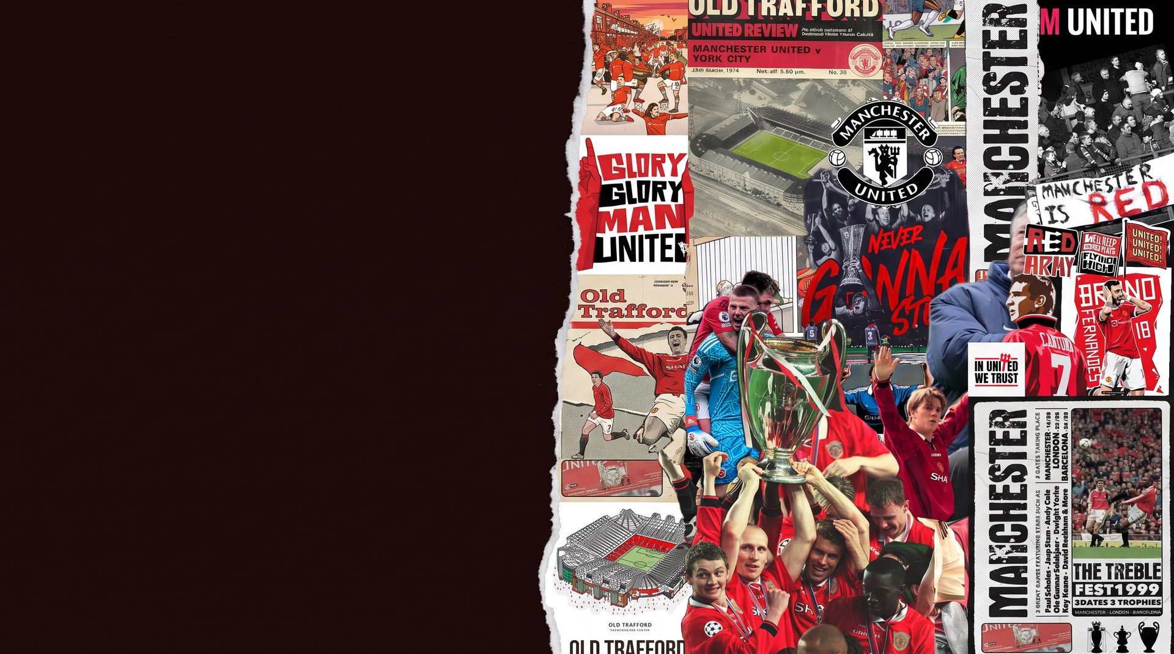

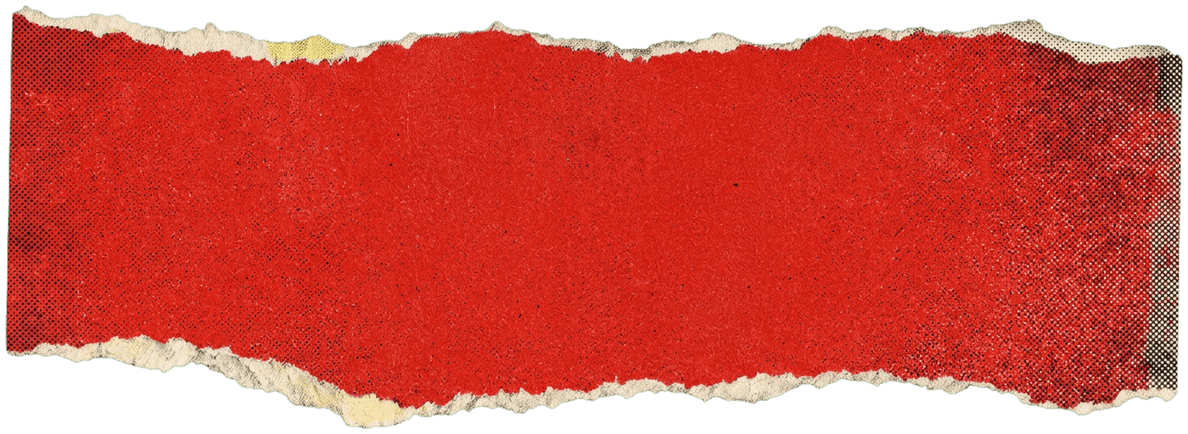
STRATEGIC MANAGEMENT · CHAPTER 4
EVALUATING A COMPANY'S RESOURCES, CAPABILITIES, AND COMPETITIVENESS
Thompson · Peteraf · Gamble · Strickland
Crafting & Executing Strategy, 2024 Release ISE
STUDI KASUS
Manchester United: Preparing for Life without Ferguson
Robert M. Grant (2010) · setting Juli 2009
DOSEN PENGAMPU
Dr. Rangga Almahendra, S.T., M.M.
KELOMPOK 4
Fitra Aidila · Aulia Sisca Rahmadiyanti · Bagaskoro
Imam Prayudha · Tegar Awanto
Notes:
Pembuka. Sebutkan: hari ini kita bahas Chapter 4, yaitu cara menilai kekuatan sebuah perusahaan DARI DALAM. Chapter 3 kemarin menilai dari luar (industri dan pesaing); Chapter 4 menilai isi perusahaannya sendiri.
Lalu kita pakai kerangka itu untuk membedah satu kasus nyata: Manchester United pada Juli 2009, saat klub itu harus menyiapkan pengganti Sir Alex Ferguson.

Slide 2

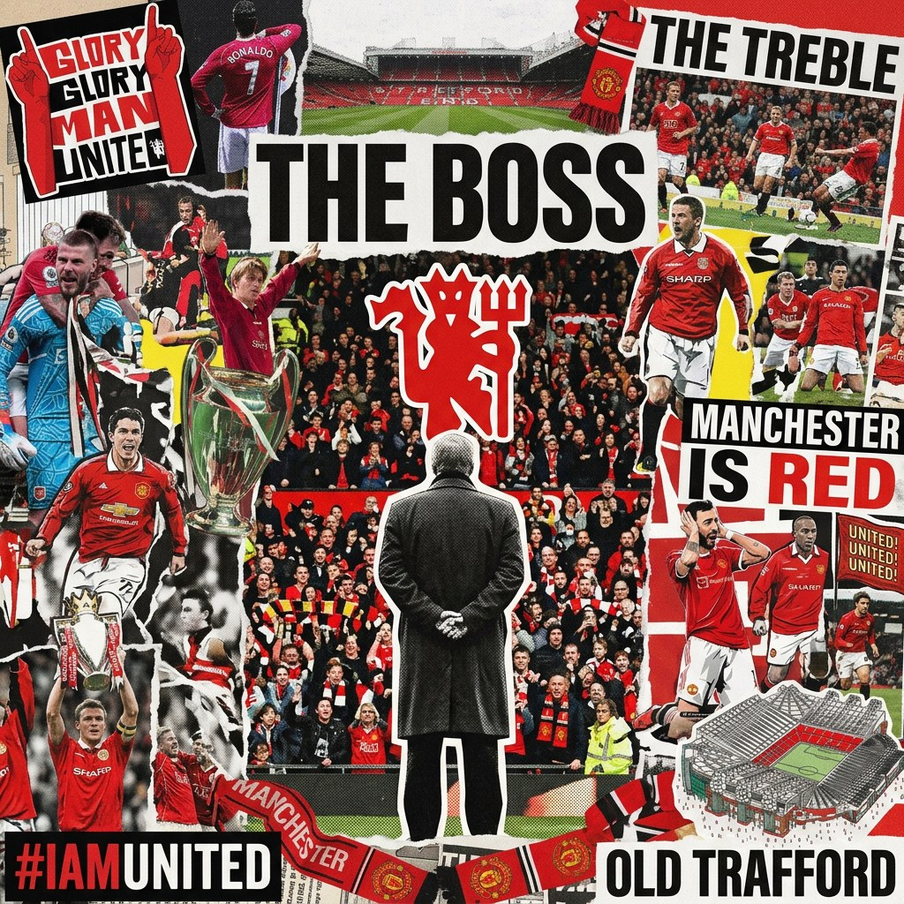

ALUR PRESENTASI
AGENDA
Teori Chapter 4 dibahas lebih dulu, lalu diterapkan pada kasus Manchester United. Urutannya sengaja sama, supaya terlihat framework mana dipakai untuk menjawab apa.
01
Framework Chapter 4
SLIDE 3 – 17
Enam pertanyaan analisis internal dan alatnya: Table 4.1, SWOT, VRIN Test, Value Chain, Competitive Strength Assessment, Priority List.
02
Penerapan pada Manchester United
SLIDE 18 – 32
Kinerja, SWOT, resource dan capability, VRIN Test, Value Chain, Benchmarking, dan Competitive Strength Assessment MU pada Juli 2009.
03
Priority List
SLIDE 33
Enam isu untuk David Gill, ditulis sebagai pertanyaan sesuai aturan buku.
04
Diskusi
SLIDE 34
Tanya jawab dan diskusi kelas.
Sumber: Thompson dkk., Crafting & Executing Strategy (2024), Chapter 4.
02
Notes:
Jelaskan pembagiannya: separuh pertama teori, separuh kedua praktik. Tekankan bahwa urutannya sengaja sama, supaya audiens bisa melihat framework mana dipakai untuk menjawab apa.
Kalau waktu mepet, bagian A bisa dipercepat di slide 5, 14 dan 15.

Slide 3


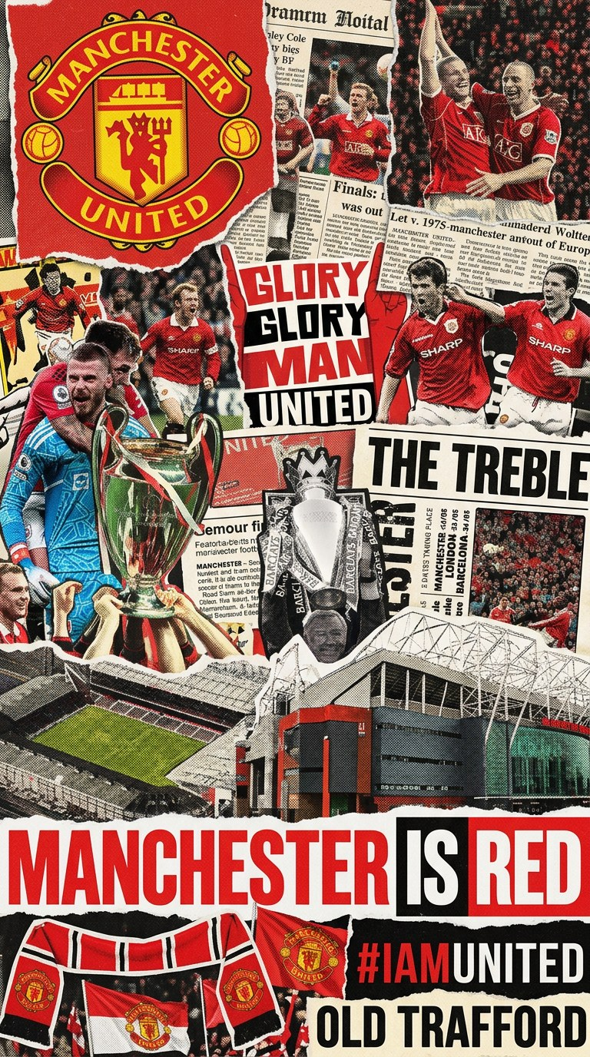
BAGIAN A
ENAM PERTANYAAN
Chapter 4 adalah satu alur pemeriksaan dalam enam pertanyaan berurutan. Jawaban pertanyaan sebelumnya jadi bahan pertanyaan berikutnya.
1
2
3
Seberapa baik strategi yang sekarang bekerja?
Apa kekuatan dan kelemahan kita, dihadapkan pada peluang dan ancaman?
Resource dan capability apa yang paling penting, dan apakah tahan lama?
Performance indicators + Table 4.1
SWOT Analysis
Table 4.3 + VRIN Test
4
5
6
Bagaimana aktivitas value chain memengaruhi biaya dan nilai pelanggan?
Kita lebih kuat atau lebih lemah dari pesaing utama?
Isu strategis apa yang harus ditangani lebih dulu?
Value Chain + Benchmarking
Competitive Strength Assessment
Priority List
Sumber: Thompson dkk., Crafting & Executing Strategy (2024), Chapter 4.
03
Notes:
Ini peta jalan seluruh bagian A. Bacakan keenam pertanyaannya sekali, pelan, supaya audiens punya kerangka.
Poin yang perlu ditekankan: urutannya bukan acak. Q1 mengukur HASIL. Q2 sampai Q4 mencari SEBABNYA di dalam perusahaan. Q5 membandingkan dengan pesaing. Q6 memutuskan apa yang harus dikerjakan lebih dulu.
Catatan: banyak edisi lama buku ini hanya punya lima pertanyaan, dengan SWOT ditempel di dalam analisis resource. Edisi 2024 memisahkannya menjadi Q2 tersendiri.

Slide 4
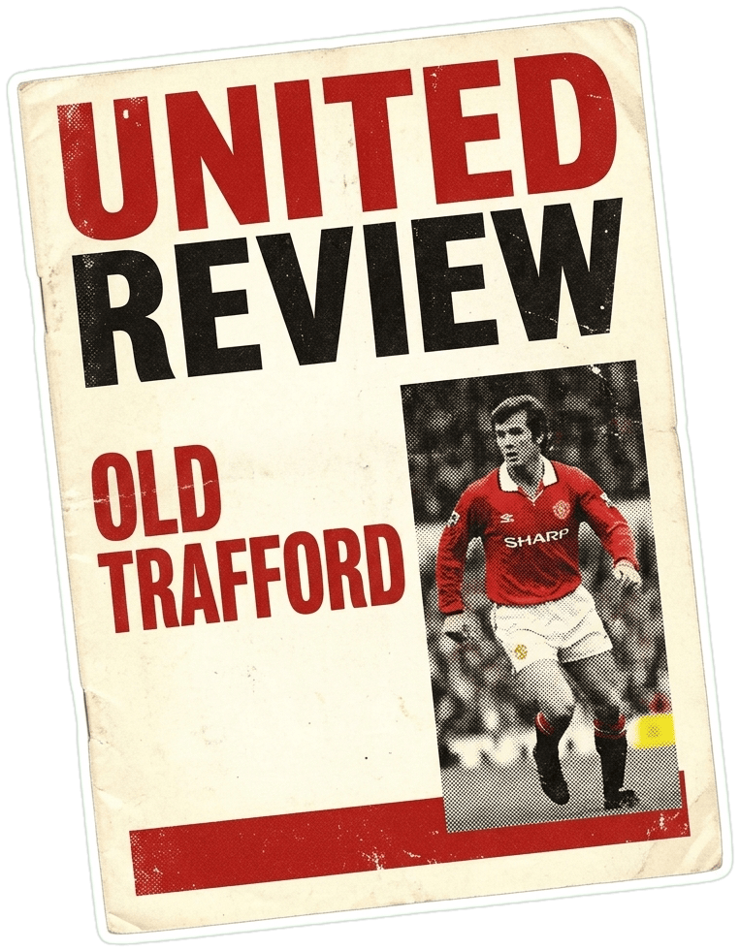
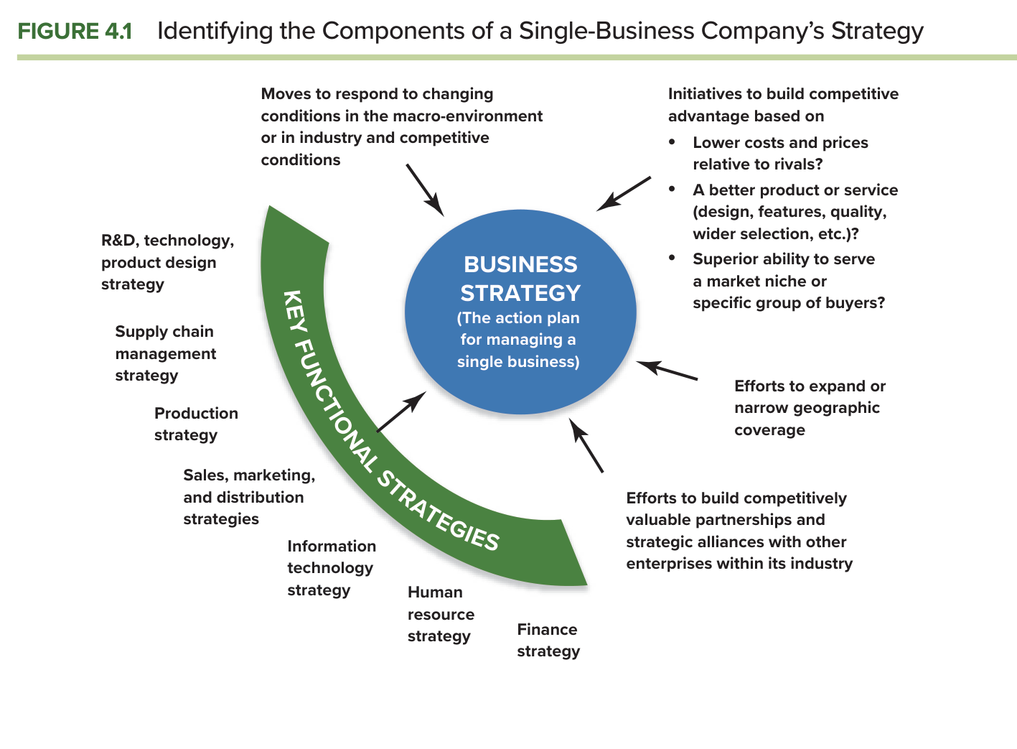

PERTANYAAN 1
KENALI DULU STRATEGI YANG SEDANG DIJALANKAN
Sebelum menilai kinerja, pahami dulu komponen strategi perusahaan seperti dipetakan pada Figure 4.1.
CONTOH: AIRASIA
Strategi biaya rendah terlihat konsisten di tiap fungsi: satu tipe pesawat (A320) di operasi, tiket dijual langsung secara online di pemasaran.
Setelah strategi dikenali
Kinerja diukur lewat tren penjualan dan laba, harga saham, kekuatan keuangan, retensi pelanggan, pelanggan baru, dan perbaikan proses internal.
CARA PAKAI
Isi tiap kotak dengan tindakan nyata perusahaan, lalu periksa apakah semuanya saling mendukung.
Sumber: Thompson dkk. (2024), Figure 4.1, hlm. 90.
04
Notes:
Mulai dengan: sebelum menilai strategi, kita harus tahu dulu strateginya apa. Buku menampilkan Figure 4.1 yang memetakan komponen strategi sebuah perusahaan bisnis tunggal: langkah bersaing, strategi fungsional (R&D, produksi, pemasaran, keuangan, SDM, IT), aliansi, cakupan geografis.
Setelah itu baru diukur. Buku menyebut DUA indikator terbaik:
(1) apakah perusahaan mencatat kenaikan kekuatan keuangan dan profitabilitas;
(2) apakah kekuatan bersaing dan posisi pasarnya membaik.
Enam indikator spesifik di slide ini diambil persis dari daftar buku. Perhatikan dua yang sering dilupakan: tingkat retensi pelanggan dan kecepatan akuisisi pelanggan baru. Keduanya sinyal awal, muncul sebelum angka laba berubah.
Kalimat kunci buku: kinerja keuangan yang lesu dan pencapaian pasar yang biasa-biasa saja hampir selalu menandakan strategi lemah, eksekusi lemah, atau keduanya.

Slide 5

PERTANYAAN 1 · TABLE 4.1
FINANCIAL RATIOS: ALAT UKURNYA
Penilaian tadi perlu bukti angka. Buku mengelompokkan rasio ke dalam empat kategori, plus satu kelompok ukuran tambahan.
Profitability
Liquidity
Leverage
Activity
Seberapa besar laba dihasilkan
Sanggup bayar utang jangka pendek?
Seberapa berat beban utang
Seberapa efisien aset dikelola
Gross profit margin
Operating profit margin
Net profit margin
Total return on assets
Net return on assets
Return on equity
Return on invested capital
Current ratio
Working capital
Total debt-to-assets
Long-term debt-to-capital
Debt-to-equity
Long-term debt-to-equity
Times-interest-earned
Days of inventory
Inventory turnover
Average collection period
UKURAN TAMBAHAN
Dividend yield, price-to-earnings ratio, dividend payout ratio, internal cash flow, dan free cash flow. Free cash flow paling penting: sisa kas untuk membiayai langkah strategis baru.
Sumber: Thompson dkk., Crafting & Executing Strategy (2024), Chapter 4.
05
Notes:
Jangan bacakan semua rasio satu per satu; audiens akan bosan. Cukup jelaskan logika keempat kelompoknya:
PROFITABILITAS menjawab: apakah bisnisnya menghasilkan uang?
LIKUIDITAS menjawab: apakah bisa bayar tagihan bulan depan?
LEVERAGE menjawab: seberapa banyak yang dibiayai utang, dan seberapa berisiko itu?
AKTIVITAS menjawab: apakah aset dipakai efisien?
Beberapa patokan dari buku yang enak dikutip:
- ROE 12–15% itu rata-rata.
- Long-term debt-to-capital di bawah 0,25 bagus; di atas 0,50 berarti terlalu bergantung pada utang jangka panjang.
- Times-interest-earned minimal 2,0; di atas 3,0 baru dianggap sehat.
- P/E di atas 20 berarti investor percaya prospeknya; di bawah 12 berarti laba masa depan dianggap berisiko.
Tekankan free cash flow: laba setelah pajak + depresiasi − belanja modal − dividen. Itu uang yang benar-benar bebas dipakai.

Slide 6
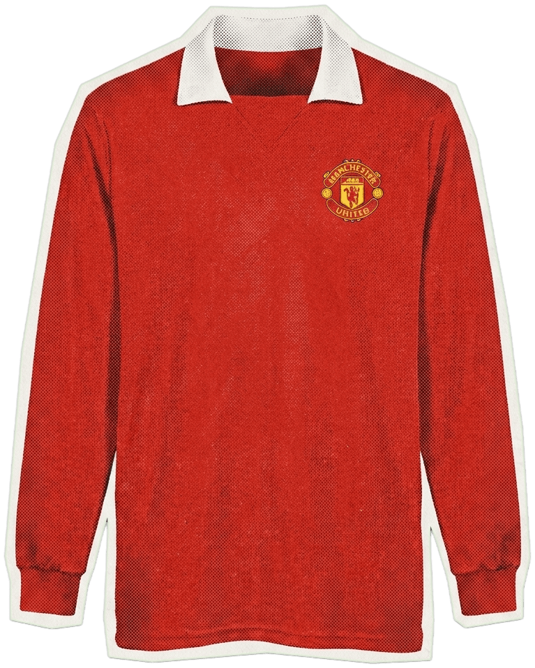

PERTANYAAN 2
SWOT ANALYSIS: KENAPA STRATEGI BERHASIL ATAU GAGAL
Q1 memberi tahu apakah strategi bekerja, tapi tidak kenapa. SWOT adalah alat paling sederhana untuk mencari sebabnya.
S
Strengths
W
Weaknesses
CARA MEMBACANYA
Nama lain SWOT
Situational Analysis, analisis situasi.
Neraca strategis
Kekuatan = aset bersaing. Kelemahan = kewajiban bersaing. Idealnya asetnya jauh lebih berat.
Empat pertanyaan pemandu
Apakah kekuatan menutup kelemahan? Apakah strategi bertumpu pada kekuatan? Apakah kekuatan kita melampaui pesaing? Apakah strategi menangkal ancaman?
Yang dikuasai atau dimiliki, membuat lebih mampu bersaing
Yang tidak dimiliki atau dikerjakan kurang baik dibanding pesaing
O
Opportunities
T
Threats
Peluang pasar: apa yang bisa diambil dari luar
Ancaman luar yang bisa menggerus laba dan posisi
Kenapa SWOT populer: mudah dipakai dan bisa dipakai dua arah, menilai strategi yang berjalan dan menyusun strategi baru dari nol. Dipakai perusahaan besar sampai sekolah dan lembaga nirlaba.
Sumber: Thompson dkk., Crafting & Executing Strategy (2024), Chapter 4.
06
Notes:
Sambungkan dari slide sebelumnya: angka keuangan memberi tahu APAKAH strategi bekerja, tapi tidak memberi tahu KENAPA. Di situlah SWOT masuk.
Definisi buku: SWOT adalah singkatan dari kekuatan dan kelemahan internal, peluang pasar, dan ancaman eksternal. Nama lainnya Situational Analysis.
Empat pertanyaan pemandu yang dikutip di kolom kanan itu langsung dari buku, dan itulah yang membedakan SWOT yang bagus dari sekadar daftar:
- Apakah kekuatan perusahaan cukup besar untuk menutup kelemahannya?
- Apakah strateginya sudah dibangun di atas kekuatan itu dan melindungi dari kelemahannya?
- Apakah kekuatannya melampaui kekuatan pesaing, atau justru kalah?
- Apakah strateginya efektif menangkal ancaman dan menangkap peluang?
Istilah 'neraca strategis' juga dari buku: kekuatan itu aset bersaing, kelemahan itu kewajiban bersaing. Kondisi ideal adalah asetnya jauh lebih berat dari kewajibannya.

Slide 7

PERTANYAAN 2 · KONSEP INTI
TIGA TINGKAT: COMPETENCE SAMPAI CORE COMPETENCE
Buku memakai tiga tingkatan yang berbeda. Jangan disamakan: hanya tingkat ketiga yang benar-benar berharga.
3
2
1
Core Competence
Distinctive Competence
Aktivitas yang dikuasai dengan baik DAN berada di jantung strategi perusahaan.
Competence
Kemampuan mengerjakan aktivitas itu LEBIH BAIK dari pesaing.
Aktivitas yang dikuasai dan dikerjakan konsisten baik dengan biaya wajar.
Kemampuan biasa. Banyak perusahaan punya.
Sudah membedakan, tapi belum tentu inti strategi.
Paling berharga. Sering jadi mesin pertumbuhan.
CONTOH DARI BUKU
Procter & Gamble
Manajemen merek: Tide, Crest, Pampers, Olay, Febreze.
Nike
Desain dan pemasaran sepatu serta apparel olahraga.
Kellogg
Pengembangan, produksi, dan pemasaran sereal sarapan.
Sumber: Thompson dkk., Crafting & Executing Strategy (2024), Chapter 4.
07
Notes:
Ini konsep yang paling sering keliru dipakai mahasiswa, jadi pelan-pelan.
COMPETENCE: perusahaan sudah belajar mengerjakan suatu aktivitas dengan cakap. Buku menyebut ini 'a true capability'. Contoh: hampir semua produsen sereal punya kemampuan pemasaran yang memadai.
DISTINCTIVE COMPETENCE: kemampuan yang membuat perusahaan mengerjakan aktivitas itu lebih baik dari para pesaingnya. Kuncinya kata 'lebih baik dari rival'.
CORE COMPETENCE: aktivitas yang dikerjakan dengan cakap DAN berada di pusat strategi perusahaan, serta memberi kontribusi besar pada keberhasilan pasar dan profitabilitasnya. Biasanya juga distinctive.
Kenapa ini penting: core competence sering bisa dipakai membuka pasar baru atau permintaan produk baru — jadi mesin pertumbuhan. Contoh P&G: kemampuan mengelola merek melahirkan portofolio produk pemimpin pasar yang terus bertambah.
Kalau ditanya bedanya dengan capability di Q3 nanti: capability itu istilah umum (buku bilang capability dan competence itu sama). Distinctive dan core adalah dua tingkat di atasnya.

Slide 8


PERTANYAAN 2 · FIGURE 4.2
SWOT BUKAN BIKIN EMPAT DAFTAR
Nilai SWOT ada pada kesimpulan yang ditarik dari daftarnya, bukan pada daftarnya. Buku menggambarkannya sebagai tiga langkah.
1
Identifikasi
ENAM TINDAKAN DARI LANGKAH 3
Susun keempat daftar berdasarkan bukti, bukan opini. Table 4.2 memberi contoh isinya.
Jadikan kekuatan sebagai fondasi strategi
Perbaiki kelemahan yang menghambat strategi
Pakai kekuatan untuk meredam ancaman besar
Kejar peluang yang paling cocok dengan kekuatan
Benahi kelemahan yang menghalangi peluang penting
Tutup kelemahan yang membuat rentan pada ancaman
2
Tarik kesimpulan
Apa sebab berhasil atau gagalnya strategi? Sisi mana dari situasi perusahaan yang menarik, mana yang tidak?
3
Terjemahkan jadi tindakan
Ubah kesimpulan itu menjadi langkah strategis yang konkret.
Keterbatasan SWOT, diakui bukunya sendiri: kekuatannya ada pada kesederhanaan, dan itu juga batasnya. Pemahaman lebih dalam butuh alat yang lebih canggih, yaitu Q3 sampai Q5 berikutnya.
Sumber: Thompson dkk., Crafting & Executing Strategy (2024), Chapter 4.
08
Notes:
Poin utama slide ini: SWOT yang berhenti di empat daftar tidak menghasilkan keputusan apa pun. Kalimat buku: 'Simply listing a company's strengths, weaknesses, opportunities, and threats is not enough; the payoff comes from the conclusions and the implications for strategy improvement that flow from the four lists.'
Enam tindakan di bawah itu persis isi kotak kanan Figure 4.2. Sebutkan dua-tiga saja saat presentasi, sisanya biar audiens baca.
Tutup dengan pengakuan bukunya sendiri: keindahan SWOT adalah kesederhanaannya, tapi itu juga keterbatasan utamanya. Untuk analisis yang lebih dalam kita butuh alat berikutnya — dan itulah isi Q3 sampai Q5. Kalimat ini jembatan yang bagus ke slide berikutnya.

Slide 9
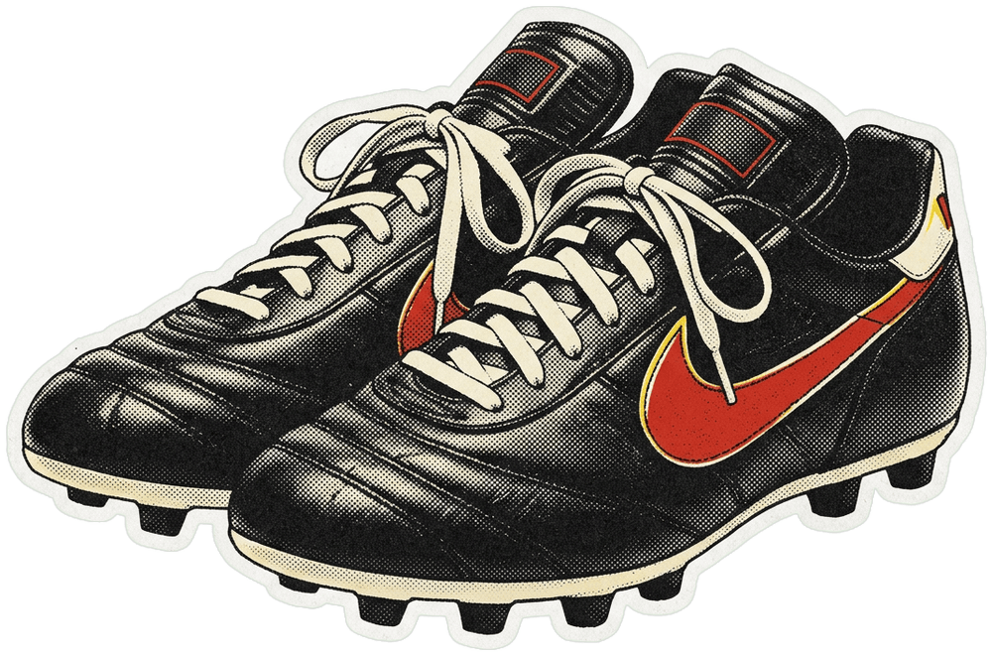
PERTANYAAN 3
RESOURCE DAN CAPABILITY: DUA HAL BERBEDA
Resource itu sesuatu yang perusahaan PUNYA. Capability itu sesuatu yang perusahaan BISA KERJAKAN, dibangun dengan mengerahkan resource.
Resource Aset bersaing yang dimiliki atau dikendalikan perusahaan. Contoh: merek, pabrik, kas, paten, tim R&D.
Capability Kemampuan mengerjakan aktivitas internal dengan baik; disebut juga competence. Contoh: Starbucks melatih karyawan.
TABLE 4.3 · TIPE RESOURCE
TANGIBLE bisa disentuh atau dihitung
INTANGIBLE tidak berwujud
Fisik
tanah, pabrik, peralatan, lokasi, sumber daya alam
Human assets
pendidikan, pengalaman, bakat, pengetahuan
Finansial
kas, surat berharga, peringkat kredit
Merek & reputasi
nama merek, citra, loyalitas, reputasi mutu
Teknologi
paten, hak cipta, teknologi produksi dan inovasi
Relasi
aliansi, joint venture, jaringan dealer
Organisasional
sistem IT, sistem kendali, struktur organisasi
Budaya & insentif
norma perilaku, keyakinan bersama, kompensasi
Sumber: Thompson dkk., Crafting & Executing Strategy (2024), Chapter 4.
09
Notes:
Definisi persis dari buku:
RESOURCE adalah aset bersaing yang dimiliki atau dikendalikan perusahaan.
CAPABILITY adalah kapasitas perusahaan mengerjakan suatu aktivitas internal dengan cakap. Buku menyebut capability bisa juga disebut competence.
Hubungannya: capability dibangun dan dijalankan lewat pengerahan resource. Contoh buku — kemampuan Nestlé mengelola lebih dari 2.000 merek bersandar pada pengetahuan manajer mereknya, keahlian departemen pemasarannya, dan relasinya dengan peritel di hampir 200 negara.
Soal Tabel 4.3: human assets sengaja ditaruh di kolom INTANGIBLE, meski orangnya nyata, karena yang bernilai adalah keahlian dan pengetahuannya. Teknologi sebaliknya ditaruh di TANGIBLE menurut konvensi, walaupun beberapa jenis seperti rahasia dagang sebetulnya lebih cocok intangible.
Pesan buku yang penting: yang penting bukan bagaimana sebuah resource dikategorikan, tapi bahwa tidak ada resource yang terlewat saat diinventarisasi. Kategori hanya alat bantu supaya tidak ada yang lolos.

Slide 10

PERTANYAAN 3 · LANJUTAN
CARA MENEMUKAN CAPABILITY PERUSAHAAN
Capability lebih sulit ditemukan daripada resource, karena wujudnya tidak kelihatan. Buku memberi dua cara.
CARA 1
CARA 2
Dari daftar resource
Dari fungsi perusahaan
Lihat daftar resource, lalu tanya: kemampuan apa yang tumbuh dari sini? Contoh: armada truk, gudang otomatis.
Telusuri tiap fungsi: injection molding di produksi, direct selling di penjualan, pengembangan produk baru di R&D.
Masalahnya: capability terpenting justru lintas fungsi
Kemampuan desain Warby Parker bukan cuma desainernya, tapi juga riset pasar, rekayasa, dan relasi dengan pemasok serta pabrik.
Capability yang lolos semua saringan adalah yang membawa gelar. Alat ujinya: VRIN Test.
RESOURCE BUNDLE
Kumpulan aset bersaing yang terkait erat di sekitar kemampuan lintas fungsi. Bundle bisa lolos VRIN Test meski komponennya tidak. Contoh: paket Nike (styling, riset pasar, endorsement atlet, merek) membuatnya nomor satu lebih dari 20 tahun.
Sumber: Thompson dkk., Crafting & Executing Strategy (2024), Chapter 4.
10
Notes:
Kenapa capability lebih sulit ditemukan: buku bilang capability itu entitas yang lebih kompleks dari resource, dan hampir semuanya berbasis pengetahuan — tinggal di kepala orang, di modal intelektual perusahaan, atau di proses dan sistem organisasi.
Contoh buku untuk cara 1: kemampuan pengiriman cepat Amazon bersandar pada pengetahuan manajer fulfillment center-nya, relasinya dengan UPS, dan pengalaman merchandiser-nya memprediksi arus persediaan.
Kelemahan cara 2 (pendekatan fungsional) adalah yang paling penting diingat: banyak capability terpenting justru bersifat lintas fungsi, sehingga tidak akan ketemu kalau kita hanya melihat per departemen.
Definisi resource bundle dari buku: 'a linked and closely integrated set of competitive assets centered around one or more cross-functional capabilities'.
Contoh PetSmart yang bagus untuk dikutip: kemampuan rantai pasok dan pemasarannya diimbangi Petco, tapi PetSmart tetap unggul lewat kemampuan layanan pelanggannya — grooming, layanan dokter hewan, dan penitipan.

Slide 11

PERTANYAAN 3 · FRAMEWORK INTI
VRIN TEST: EMPAT SARINGAN
Punya resource saja belum berarti unggul. VRIN Test menguji apakah resource benar-benar memberi keunggulan, dan apakah keunggulan itu bertahan.
V
R
I
N
Valuable
Rare
Inimitable
Nonsubstitutable
Bernilai untuk bersaing?
Langka, tidak dimiliki pesaing?
Sulit ditiru?
Pesaing tak punya jalan lain?
Harus menopang strategi. Google Wallet gagal meski memakai teknologi yang membuat Google nomor satu di pencarian.
Kalau semua pesaing punya, itu syarat ikut bermain. Kekuatan merek Oreo tidak umum.
Unik, butuh bertahun-tahun, biaya sangat besar, atau melibatkan social complexity dan causal ambiguity.
Pesaing memakai resource JENIS LAIN untuk hasil sama: otomasi vs tenaga kerja murah.
V + R
I + N
Apakah resource bisa MENCIPTAKAN keunggulan bersaing.
Apakah keunggulan itu BISA BERTAHAN menghadapi serangan pesaing.
Sumber: Thompson dkk., Crafting & Executing Strategy (2024), Chapter 4.
11
Notes:
Nama lengkapnya di buku: 'the VRIN tests for sustainable competitive advantage'.
Jelaskan pembagiannya dulu, baru satu per satu:
Dua tes pertama (V dan R) menentukan apakah sesuatu bisa MENJADI sumber keunggulan. Dua tes terakhir (I dan N) menentukan apakah keunggulan itu BERTAHAN.
Untuk tes I, dua istilah wajib dijelaskan:
SOCIAL COMPLEXITY — keunggulan melekat pada hal sosial: budaya perusahaan, hubungan antarmanajer, kepercayaan dengan pelanggan atau pemasok. Tidak bisa dibeli.
CAUSAL AMBIGUITY — sebab-akibatnya sendiri sulit diurai. Bahkan perusahaan pemiliknya tidak sepenuhnya tahu kenapa resource itu bekerja. Kalau sebabnya tidak jelas, pesaing tidak tahu apa yang harus ditiru.
Tes N adalah yang paling sulit dinilai, kata buku, karena substitusi lebih sulit dikenali. Caranya: cari resource lain, di perusahaan mana pun, yang bisa menjalankan FUNGSI yang sama.
HATI-HATI dengan salah kaprah yang paling umum: tes N BUKAN bertanya 'kalau resource ini hilang, bisakah perusahaan menggantinya?'. Tes N bertanya 'bisakah PESAING mencapai hasil yang sama dengan resource jenis lain?'. Definisi buku: 'invulnerable to the threat of substitution from different types of resources and capabilities'. Keunggulan bisa hilang 'if rivals possess equivalent substitute resources'. Jadi resource yang tidak punya pengganti setara di tangan pesaing justru LOLOS tes N.
Fakta penting untuk ditutup: sangat sedikit perusahaan punya resource yang lolos keempat tes. Kebanyakan hanya punya campuran — satu dua sangat berharga, beberapa bagus, banyak yang biasa saja. Contoh yang lolos keempatnya: Costco dan Lincoln Electric.

Slide 12

PERTANYAAN 3 · LANJUTAN
RESOURCE HARUS DIKELOLA SECARA DINAMIS
VRIN Test menguji serangan dari pesaing. Tapi resource juga bisa menyusut, bahkan hilang, dari dalam perusahaan sendiri.
Pesaing menyusul
Aset menyusut sendiri
Pasar berubah
Yang awalnya tidak bisa meniru, lama-lama menemukan pengganti yang makin baik.
Resource terdepresiasi seperti aset lain kalau dibiarkan tanpa perhatian.
Teknologi, selera, atau jalur distribusi bisa mengubah aset strategis "dari berlian jadi karat".
DYNAMIC CAPABILITY
Inti dynamic capability
Kemampuan yang terus berjalan untuk memperbaiki, memperdalam, atau menambah resource dan capability yang sudah ada.
Ketika memperbarui aset dilakukan terus-menerus sampai jadi rutinitas manajemen, kemampuan memperbarui itu sendiri berubah menjadi capability. Di situlah ia disebut dynamic capability.
DUA BENTUKNYA
Memperbaiki yang ada sedikit demi sedikit: Toyota terus menyempurnakan mesin hibrida dan Toyota Production System.
Menambah yang baru lewat aliansi atau akuisisi: GM bermitra dengan LG dan mendahului Tesla dengan Chevy Bolt EV.
Sumber: Thompson dkk., Crafting & Executing Strategy (2024), Chapter 4.
12
Notes:
Slide ini menutup celah VRIN. Keempat tes VRIN hanya menguji ancaman dari LUAR: apakah pesaing bisa meniru, atau mengakali dengan resource lain. VRIN tidak menguji ancaman dari DALAM: resource yang menyusut, usang, atau hilang dari perusahaan sendiri. Buku membahas ancaman dari dalam itu di sini, di bagian 'resources and capabilities must be managed dynamically'. Ini akan sangat penting di kasus Manchester United.
Kalimat pembuka yang bagus: bahkan Costco dan Lincoln Electric — dua perusahaan yang lolos keempat tes VRIN — tidak boleh berpuas diri.
Tiga risiko di kiri itu langsung dari buku. Frasa 'from diamonds to rust' layak dikutip: aset strategis bisa berubah dari berlian jadi karat kalau teknologi, selera pelanggan, atau jalur distribusi berubah.
Tantangan manajemen menurut buku ada dua:
(1) terus memodifikasi aset bersaing yang sudah ada;
(2) waspada mencari peluang membangun jenis capability yang benar-benar baru.
Definisi dynamic capability: kemampuan untuk memodifikasi, memperdalam, atau menambah resource dan capability perusahaan yang sudah ada.
Contoh tambahan kalau ditanya: BMW mengembangkan kemampuan baru di desain mesin hibrida sehingga bisa meluncurkan i4 dan iX. Bristol-Myers Squibb dengan strategi akuisisi 'string of pearls' mengganti paten yang habis masa berlakunya dengan paten dan kemampuan baru.

Slide 13
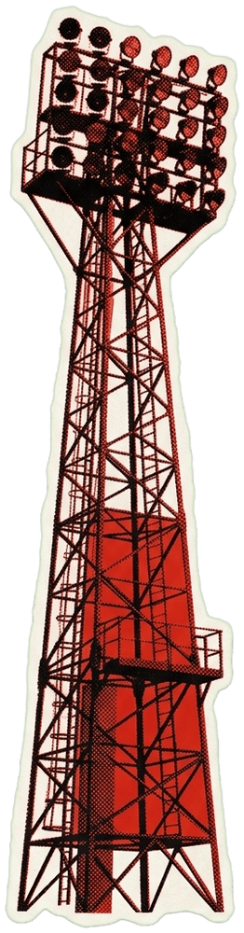
PERTANYAAN 4 · FIGURE 4.3
VALUE CHAIN PERUSAHAAN
Setiap bisnis adalah kumpulan aktivitas. Value chain memecahnya supaya biaya dan nilai bisa dilacak satu per satu.
PRIMARY ACTIVITIES · pencipta nilai utama
Supply Chain Management
Operations
Distribution
Sales & Marketing
Service
Profit Margin
Membeli, menerima, menyimpan input
Mengubah input jadi produk jadi
Menyimpan dan mengirim ke pembeli
Tenaga jual, iklan, promosi, dealer
Pemasangan, perbaikan, layanan
P − C
SUPPORT ACTIVITIES · pendukung
Product R&D, Technology & Systems
Human Resource Management
General Administration
Riset produk dan proses, desain, otomasi
Rekrutmen, pelatihan, kompensasi
Akuntansi, keuangan, hukum, sistem informasi
Tiga selisih yang harus dibedakan: V − P = nilai pelanggan. P − C = margin laba. V − C = Total Economic Value, seluruh nilai ekonomi yang diciptakan.
Sumber: Thompson dkk., Crafting & Executing Strategy (2024), Chapter 4.
13
Notes:
Definisi buku: rantai nilai adalah seluruh aktivitas yang dikerjakan perusahaan secara internal, yang digabungkan menciptakan nilai bagi pembeli.
Penting disampaikan: daftar aktivitas di Figure 4.3 itu ILUSTRATIF, bukan baku. Isinya berbeda-beda per industri. Contoh dari buku:
- Peritel seperti Nordstrom: pemilihan barang, tata letak toko, iklan, layanan pelanggan.
- Operator hotel seperti Marriott: reservasi dan operasi hotel.
- Supply chain management krusial bagi Boeing dan Amazon, tapi bukan komponen rantai nilai di Goldman Sachs atau WhatsApp.
- Pengiriman ke pelanggan krusial bagi Domino's, tidak penting bagi Starbucks.
Tiga selisih di bawah adalah bagian yang paling sering tertukar:
V − P: nilai yang dirasakan pembeli dikurangi harga yang ia bayar. Ini customer value proposition.
P − C: harga dikurangi biaya perusahaan. Ini margin laba, dan buku menekankan margin harus ikut dilacak — tanpa laba yang cukup, perusahaan tidak bisa bertahan lama walau nilainya bagus.
V − C: Total Economic Value, seluruh nilai ekonomi yang tercipta.
Illustration Capsule 4.1 di buku memberi contoh nyata: rincian biaya tiap aktivitas rantai nilai di Everlane Inc., peritel pakaian online Amerika.

Slide 14

PERTANYAAN 4 · FIGURE 4.4
VALUE CHAIN SYSTEM DAN BENCHMARKING
Biaya dan mutu yang sampai ke pembeli ditentukan seluruh rantai dari pemasok sampai penjual akhir, bukan perusahaan sendiri saja.
Value chain PEMASOK
Value chain PERUSAHAAN
Value chain MITRA HILIR
PEMBELI / PENGGUNA AKHIR
Biaya dan mutu input
Aktivitas internal sendiri
Distributor, dealer, mitra
Nilai yang dirasakan
Benchmarking
TIGA CONTOH TERKENAL
Membandingkan cara perusahaan lain mengerjakan aktivitas yang sama, lalu menirukan cara terbaiknya. Bisa dengan pesaing seindustri, bisa dengan industri lain.
Xerox
Pelopornya. Belajar dari perusahaan kelas dunia mana pun.
Toyota
Just-in-time lahir dari mengamati supermarket Amerika.
Best practice = cara yang terbukti konsisten memberi hasil lebih baik, sudah dibuktikan minimal oleh satu perusahaan.
Southwest
Memangkas waktu parkir pesawat dari kru pit balap mobil.
Bagian sulitnya bukan memutuskan, tapi mendapat datanya. Sumber yang sah: laporan publik, asosiasi dagang, firma riset, kunjungan lapangan, konsultan pihak ketiga yang mengumpulkan data secara anonim.
Sumber: Thompson dkk., Crafting & Executing Strategy (2024), Chapter 4.
14
Notes:
Rantai nilai sistem kadang disebut juga vertical chain.
Kenapa rantai pemasok penting: biaya, mutu, dan fitur input yang mereka kirim langsung memengaruhi biaya dan kemampuan diferensiasi kita. Contoh buku — produsen mobil mendorong pemasok komponen membangun pabrik dekat pabrik perakitan supaya pengiriman just-in-time lancar dan biaya gudang turun. Contoh lain: perusahaan irigasi, pemasok alat panen anggur, dan pembuat tong, botol, tutup dan label semuanya berlokasi di wilayah anggur California, dekat 4.400 kilang yang mereka layani.
Kenapa rantai hilir penting: (1) biaya dan margin distributor ikut masuk ke harga yang dibayar konsumen akhir; (2) mutu kerja mereka memengaruhi volume penjualan dan kepuasan pelanggan.
Angka yang enak dikutip: lebih dari 80 persen perusahaan Fortune 500 dilaporkan memakai benchmarking.
Buku punya dua Illustration Capsule di bagian ini — 4.2 tentang benchmarking di industri tenaga surya, yang memakai ukuran Levelized Cost of Energy, dan 4.3 khusus tentang etika benchmarking.

Slide 15

PERTANYAAN 4 · TINDAKAN
KALAU BIAYA ATAU NILAINYA KALAH, APA YANG DILAKUKAN
Analisis value chain dan benchmarking bisa menunjukkan kita kalah biaya atau kalah nilai. Buku menunjuk tiga area perbaikan.
1. Aktivitas internal
2. Bagian pemasok
3. Bagian mitra hilir
Terapkan best practice di aktivitas mahal
Hapus aktivitas yang tidak perlu
Pindahkan aktivitas ke wilayah berbiaya rendah
Outsourcing jika pihak luar lebih murah
Investasi teknologi penaik produktivitas
Rancang ulang produk agar murah dibuat
Tekan harga beli ke pemasok
Ganti ke input substitusi yang lebih murah
Kerja sama mencari penghematan bersama
Integrasi ke belakang: produksi sendiri
Untuk nilai: pilih pemasok bermutu, libatkan sejak desain
Tekan biaya dan markup distributor
Kerja sama penghematan yang saling untung
Ubah jalur distribusi, termasuk jualan online
Integrasi ke depan: buka gerai sendiri
Untuk nilai: iklan bersama, eksklusivitas, pelatihan mitra
Hanya dua jalan menjadikan value chain keunggulan bersaing: (1) lebih efisien sehingga biaya lebih rendah: Ryanair, Nucor, TJX; (2) jadi dasar diferensiasi sehingga pelanggan mau bayar lebih: Rolex, Braun, L.L. Bean, FedEx.
Sumber: Thompson dkk., Crafting & Executing Strategy (2024), Chapter 4.
15
Notes:
Tiga area itu persis sama dengan tiga bagian rantai nilai sistem di slide sebelumnya — tunjukkan hubungannya, jangan biarkan audiens menebak.
Catatan dari buku untuk kolom 1: memperbaiki kerugian biaya internal dengan cara menekan pemasok atau mitra hilir adalah PILIHAN TERAKHIR, bukan langkah pertama.
Satu contoh konkret yang bagus: banyak peritel menemukan bahwa menyumbangkan barang retur ke lembaga amal lalu mengambil potongan pajaknya menghasilkan kerugian lebih kecil dibanding menanggung biaya logistik baliknya.
Untuk bagian hilir, contoh Walmart dan Target: keduanya mewajibkan pemasok tiba dalam jendela dua hari. Itu bukan cuma menaikkan efisiensi pusat distribusi, tapi juga memangkas waktu tunggu bongkar yang mahal bagi si pengirim. Win-win.
Tutup dengan dua jalur di kotak hitam. Tekankan bahwa keduanya menuntut usaha terus-menerus, bukan sekali jadi. Buku bilang reputasi dan merek unggul dibangun pelan-pelan lewat investasi dan pesan yang konsisten.

Slide 16

PERTANYAAN 5 · TABLE 4.4
COMPETITIVE STRENGTH ASSESSMENT
Alat untuk mengubah penilaian kualitatif menjadi satu angka yang bisa langsung dibandingkan dengan pesaing.
1
Daftar KSF
2
Beri bobot
3
Beri rating
4
Kalikan
5
Jumlahkan
Key success factor industri
Total harus 1,00
Skala 1 (lemah) sampai 10 (kuat)
Rating × bobot = skor
Ukuran kekuatan keseluruhan
Key Success Factor | Bobot | ABC Co. | Rival 1 | Rival 2
Mutu / performa produk | 0,10 | 8 / 0,80 | 5 / 0,50 | 1 / 0,10
Reputasi dan citra | 0,10 | 8 / 0,80 | 7 / 0,70 | 1 / 0,10
Kemampuan produksi | 0,10 | 2 / 0,20 | 10 / 1,00 | 5 / 0,50
Sumber daya keuangan | 0,10 | 5 / 0,50 | 10 / 1,00 | 3 / 0,30
Posisi biaya relatif | 0,30 | 5 / 1,50 | 10 / 3,00 | 1 / 0,30
Layanan pelanggan | 0,15 | 5 / 0,75 | 7 / 1,05 | 1 / 0,15
Faktor lain (tiga baris) | 0,15 | 1,40 | 0,45 | 0,65
TOTAL SKOR TERTIMBANG | 1,00 | 5,95 | 7,70 | 2,10
CARA MEMBACA ANGKANYA
Selisih total skor
Rival 1 (7,70) jauh di atas Rival 2 (2,10): net competitive advantage.
Serang di mana
Serang pesaing berskor rendah di faktor tempat kita kuat.
Bertahan di mana
Kalau lemah di faktor tempat pesaing kuat, siapkan pertahanan.
Contoh Table 4.4 buku. Isi sel: rating / skor tertimbang.
Sumber: Thompson dkk., Crafting & Executing Strategy (2024), Chapter 4.
16
Notes:
Tabel di slide ini menyalin Tabel 4.4 buku, dengan tiga baris terakhir digabung supaya muat. Baris yang digabung: technological skills, dealer network, dan new product innovation capability — bobot masing-masing 0,05.
Pelajaran paling penting dari contoh ini, dan sering ditanyakan:
ABC punya nilai tinggi di banyak hal — technological skills 10, dealer network 9, inovasi produk 9, mutu 8, reputasi 8. Tapi semua faktor itu bobotnya KECIL. Artinya ABC kuat di area yang tidak banyak berpengaruh di pasar.
Sebaliknya posisi biaya relatif berbobot 0,30, paling besar. Di situ ABC hanya 5 sementara Rival 1 dapat 10. Itulah sebabnya Rival 1 menang telak.
Implikasi strategisnya, langsung dari buku:
- ABC sebaiknya menyerang Rival 2, bukan Rival 1, karena skor Rival 2 jauh lebih rendah dan ABC unggul di lima area tempat Rival 2 lemah.
- Tapi ABC harus hati-hati memotong harga, karena Rival 1 bisa membalas dan pasti menang perang harga.
- Untuk bertahan, ABC perlu mengarahkan sebagian strateginya ke penurunan biaya.
Prinsipnya: kuat di faktor yang bobotnya kecil tidak menghasilkan kekuatan pasar.

Slide 17

PERTANYAAN 6
ISU APA YANG HARUS DITANGANI LEBIH DULU?
Langkah terakhir dan paling penting. Semua temuan Q1 sampai Q5, ditambah analisis industri Chapter 3, dikerucutkan jadi satu daftar prioritas.
PRIORITY LIST
DUA HAL YANG SERING KELIRU
Ini bukan daftar solusi
Tujuannya mengidentifikasi ISU, bukan memutuskan tindakan. Keputusan tindakan datang saat menyusun strategi.
Panjang daftar itu diagnosis
Isinya ringan: strategi sekarang cukup, tinggal disetel. Isinya berat: strategi baru jadi agenda nomor satu.
Daftar isu dan masalah yang harus dituntaskan manajemen agar perusahaan lebih berhasil, secara keuangan maupun bersaing, di tahun-tahun mendatang.
Isinya selalu berbentuk "bagaimana caranya…", "apa yang harus dilakukan soal…", dan "apakah perlu…".
UJI AKHIR CHAPTER 4
Strategi yang baik wajib memuat cara menangani SEMUA isu pada daftar prioritas itu. Di sinilah analisis berhenti dan penyusunan strategi dimulai.
Sumber: Thompson dkk., Crafting & Executing Strategy (2024), Chapter 4.
17
Notes:
Kalimat buku yang paling tegas: 'The final and most important analytic step is to zero in on exactly what strategic issues company managers need to address — and resolve.'
Contoh isi priority list dari buku, bagus untuk dibacakan satu dua:
- bagaimana menahan serangan pesaing asing baru;
- bagaimana melawan diskon harga pesaing;
- bagaimana menurunkan biaya yang terlalu tinggi;
- bagaimana mempertahankan laju pertumbuhan ketika permintaan melambat;
- apakah perlu mengakuisisi pesaing untuk menutup kelemahan;
- apakah perlu masuk pasar luar negeri;
- apa yang harus dilakukan menghadapi produk substitusi;
- apa yang harus dilakukan menghadapi basis pelanggan yang menua.
Tekankan perangkap pertama: daftar ini berisi PERTANYAAN, bukan jawaban. Mahasiswa sering langsung menulis solusi di sini, dan itu keliru menurut buku.
Perangkap kedua adalah diagnosisnya: kalau isu-isunya relatif kecil, berarti strategi sekarang sudah pada jalurnya dan cukup disetel halus. Kalau isunya serius, berarti strategi sekarang tidak cocok untuk jalan ke depan, dan menyusun strategi baru harus jadi prioritas utama.

Slide 18

Ditulis Robert M. Grant, dibantu Simon I. Peck, Christopher Carr dan Timothy Smith (2010). Kasus ini bukan dari buku Thompson; kami pakai kerangka Chapter 4 untuk membedahnya.
BAGIAN B · STUDI KASUS
MANCHESTER UNITED
Preparing for Life without Ferguson
Notes:
Buka dengan jujur soal sumber: kasus ini ditulis Robert M. Grant, bukan diambil dari buku Thompson. Yang kita pakai dari Thompson adalah KERANGKANYA, yaitu enam pertanyaan Chapter 4.
Tegaskan waktunya: Juli 2009. Ferguson MASIH menjabat. Semua analisis kita berdiri di titik itu, bukan dengan pengetahuan hari ini.
Ceritakan pembukanya (hlm. 572–573): David Gill ikut tur Asia bersama tim. Pertandingan di Malaysia, Indonesia, Korea, dan Cina resminya latihan pra-musim, tapi kasus menyebut tujuannya hampir seluruhnya komersial. Rutenya ditentukan kesepakatan sponsor: laga Kuala Lumpur adalah imbalan sponsor tur Telekom Malaysia senilai £2 juta.
Tapi yang ada di kepala Gill bukan urusan komersial. Kasus menyebut masalah terbesarnya adalah pensiunnya Ferguson — arsitek utama sukses klub selama 23 tahun, yang sudah membangun seluruh infrastruktur pemanduan bakat, latihan, disiplin tim, serta taktik dan strategi.
Dilema di kotak terakhir dikutip dari hlm. 588. Perhatikan kata kasusnya: manajer seperti Mourinho 'likely' — kemungkinan besar — membongkar 'much of' — sebagian besar — infrastruktur Ferguson. Bukan pasti, bukan seluruhnya.

Slide 19

KASUS · SITUASI
JULI 2009: KEPUTUSAN YANG DIHADAPI DAVID GILL
Waktu
Pengambil keputusan
Keputusan
Juli 2009, tur pramusim ke Malaysia, Indonesia, Korea, dan China. Skuad pulang 28 Juli 2009.
David Gill, Chief Executive Manchester United Football Club Limited.
Menyiapkan pengganti Ferguson, yang akhir 2009 berusia 68 tahun. Gill memperkirakan ia pensiun akhir musim 2009–10.
Old Trafford, Theatre of Dreams
DILEMA INTI · KASUS HLM. 588
Pilih orang dalam (Queiroz, Phelan, Solskjær, McClair): sistem latihan, pemanduan bakat, dan pengembangan tim tetap jalan. Tapi cukup berwibawakah mereka di depan pemain bintang?
Pilih orang luar berwibawa seperti Mourinho: "a revolutionary change in coaching strategy in which much of Ferguson's infrastructure would be taken down and rebuilt".
Pertanyaan Chapter 4 di baliknya: aset mana yang milik klub, dan aset mana yang milik satu orang?
Sumber: Grant (2010), Case 6, hlm. 573 dan 588.
19
Notes:
Tegaskan setting waktunya: Juli 2009, saat tur pramusim Asia. Ferguson masih menjabat; kasus hanya menyebut ia akan berusia 68 tahun pada akhir 2009 dan Gill memperkirakan pensiun akhir musim 2009-10.
Pengambil keputusannya David Gill, Chief Executive. Keputusan yang disiapkan: siapa pengganti Ferguson.
Dilema inti (hlm. 588): orang dalam menjaga sistem tetap jalan tapi wibawanya diragukan; orang luar seperti Mourinho berarti membongkar dan membangun ulang infrastruktur Ferguson.
Tutup dengan pertanyaan yang jadi benang merah Bagian B: aset mana yang milik klub, aset mana yang milik satu orang.

Slide 20
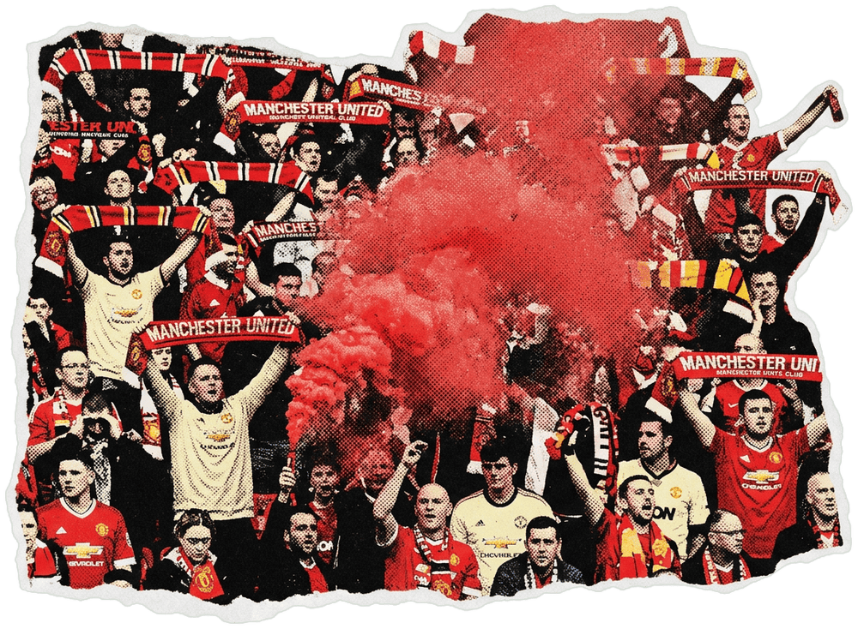
KONTEKS
SEPAKBOLA EROPA SEBAGAI INDUSTRI
Q1 menuntut perbandingan dengan pesaing. Jadi kita perlu tahu dulu industrinya seperti apa.
€2,4 M
62%
6 dari 10
Pendapatan Premier League 2007–08
Porsi gaji terhadap pendapatan
Klub besar di Table 6.6 merugi
Terbesar di Eropa. Serie A, La Liga, Bundesliga masing-masing sekitar €1,4 miliar.
Premier League. Serie A 68%, La Liga 63%. Gaji adalah pos biaya terbesar klub Eropa.
Selama 2000–2006. Industri ini tumbuh pesat, tapi sangat tidak menguntungkan.
TIGA SUMBER PENDAPATAN · PREMIER LEAGUE 2007–08
ATURAN MAIN DAN LOGIKA EKONOMINYA
Matchday
Tiket dan hospitality. Dibatasi kapasitas stadion, sebabnya klub besar membangun stadion baru.
Struktur kompetisi
£554 jt
Tiga terbawah turun kasta; empat teratas lolos Champions League (32 klub terbaik Eropa).
Broadcasting
Hak siar dinegosiasikan liga. Kontrak 2006 £2,7 miliar; tiap klub rata-rata £45 juta per tahun.
Yang kaya makin kaya
£931 jt
Sejak UCL 1992, muncul jurang keuangan antara MU, Chelsea, Liverpool, Arsenal dan sisanya.
Commercial
Sponsor, merchandise, iklan. Terpusat di sedikit klub: Real Madrid dan Barcelona 60% sponsor La Liga.
Harga pemain meledak
£447 jt
Rekor transfer baru musim panas 2009 meski resesi: Real Madrid, Chelsea, Manchester City.
Sumber: Grant (2010), Case 6. Table 6.6 dan teks kasus.
20
Notes:
Tujuan slide ini satu: audiens paham bahwa sepakbola Eropa adalah industri yang besar tapi merugi. Itu penting, karena Q1 menilai kinerja RELATIF terhadap industri.
Angka 6 dari 10 dari Tabel 6.6 (hlm. 580), ukurannya laba sebelum pajak dibagi pendapatan. Yang merugi: Chelsea (minus 60,4%), Inter (minus 78,4%), Rangers, Juventus, Celtic, Liverpool. Yang untung: MU (12,6%), Arsenal (5,6%), Bayern (4,7%), dan Real Madrid yang nyaris nol (0,4%). Kasus sendiri menyebut hanya MU, Arsenal, dan Bayern yang mencetak laba signifikan.
Mekanisme 'yang kaya makin kaya' (hlm. 575): pendapatan Liga Champions dipakai membeli pemain kelas atas, dan itu memperlebar jurang antara empat klub teratas Inggris dan sisanya.
Kalau ditanya soal kontrak sponsor jersey (hlm. 578): Juventus–Tamoil €110 juta/5 tahun, Arsenal–Emirates £100 juta/15 tahun, MU–Aon £80 juta/4 tahun, Chelsea–Samsung £50 juta/5 tahun. Per tahun dalam pound: MU £20 juta, Chelsea £10 juta, Arsenal sekitar £6,7 juta. Juventus sekitar €22 juta per tahun, tapi tidak bisa dibandingkan langsung karena kasus tidak memberi kurs euro–pound.

Slide 21

PERTANYAAN 1 · DITERAPKAN
DI LAPANGAN: JELAS DI ATAS RATA-RATA
Indikator kedua Thompson, apakah posisi dan kekuatan bersaingnya membaik, dijawab data kompetisi kasus.
1.460
POIN PERFORMA EROPA 2000–09 · TABLE 6.2
Poin Eropa 2000–2009, tertinggi · Table 6.2
Man United
1.460
Barcelona 1.411 · Real Madrid 1.314 · Arsenal 1.310
Barcelona
1.411
3
Real Madrid
1.314
Bayern
1.314
Gelar liga beruntun 2007–2009 · Table 6.1
Total 11 gelar liga sejak 1993 dalam rentang kasus
Arsenal
1.310
2008
Chelsea
1.276
Di antara enam klub ini, skuad MU paling besar (34 pemain) dan termuda kedua (25,6 tahun) setelah Arsenal. Cocok dengan strategi memadukan pemain muda dan berpengalaman (Table 6.7).
Liga Champions kedua era Ferguson · hlm. 584
Yang pertama 1999, bersama gelar liga dan FA Cup
Sumber: Grant (2010), Case 6. Table 6.1, 6.2 dan 6.7.
21
Notes:
Sumber angka: Tabel 6.2 (poin Eropa), Tabel 6.1 (juara liga), dan Tabel 6.7 (poin performa, ukuran dan usia skuad).
Bedakan dua kolom poin supaya tidak membingungkan:
- Poin Eropa 2000–09 (Tabel 6.2): berdasarkan prestasi di liga domestik, piala domestik, Liga Champions, dan Intertoto Cup, disesuaikan dengan tingkat kesulitan liga. MU nomor satu.
- Poin performa (Tabel 6.7): ukuran yang dipakai kasus untuk dibandingkan dengan belanja transfer. Di sini MU nomor dua, tipis di bawah Barcelona.
Soal kartu 2008: itu Liga Champions (European Cup) KEDUA di era Ferguson, setelah 1999. Jangan sebut 'gelar Eropa kedua', karena kasus hlm. 584 juga mencatat Piala Winners Eropa 1991 — itu juga gelar Eropa.
Soal ukuran skuad: klaimnya hanya berlaku untuk enam klub di tabel ini. Di Tabel 6.7 lengkap, Roma punya skuad 46 pemain dan Lyon juga 34. Jadi jangan bilang skuad MU terbesar di Eropa.

Slide 22

PERTANYAAN 1 · DITERAPKAN
DI KEUANGAN: PALING UNTUNG DI ANTARA KLUB BESAR
Indikator pertama Thompson, apakah kekuatan keuangan dan labanya membaik, dijawab Appendix kasus serta Table 6.5 dan 6.6.
PENDAPATAN MU, £ JUTA · NAIK 53% DARI 2006 KE 2008
BUKTI PENDUKUNG
257,1
×2,2
Laba bersih £21,6 jt (2006) ke £46,8 jt (2008). Margin bersih 18,2%
212,2
146,1
173,0
169,1
157,2
167,8
116,0
129,6
12,6%
Return on sales 2000–06, tertinggi dari 10 klub. Real Madrid 0,4%
€101,9 jt
EBITDA tertinggi Table 6.5. Margin 31,4% vs Barcelona 22,3%
2000
2001
2002
2003
2004
2005
2006
2007
2008
Entitas plc 2000–2005, Limited 2006–2008. Tahun buku 2000–04 sampai 31 Juli, 2005–08 sampai 30 Juni; kasus menyebut data 2000–04 tidak sebanding dengan 2005–08.
£1,14 M
Nilai klub tertinggi Table 6.5, di atas Barcelona £960 jt
Satu angka yang merusak gambaran ini: utang £616 juta, tertinggi kedua di Table 6.5 setelah Arsenal (£896 juta). Akuisisi Glazer 2005 dibiayai terutama dengan utang (hlm. 584).
Sumber: Grant (2010), Case 6. Appendix hlm. 589, Table 6.5 dan 6.6.
22
Notes:
Grafik memakai baris Turnover dari Appendix kasus (hlm. 589). Dua batang merah adalah dua tahun terakhir sebelum kasus ditulis.
Cara membacanya: bandingkan hanya di dalam periode yang sebanding. Dari 2006 ke 2008 pendapatan naik 53%, dari £167,8 juta ke £257,1 juta. Kasus hlm. 587 menyebut perluasan Old Trafford tahun 2006, terutama dari tambahan 7.500 kursi, memberi dorongan besar pada pendapatan. Penurunan 2004 ke 2005 jangan ditafsirkan sebagai kemunduran, karena di titik itulah akuntansi dan periode laporannya berubah.
Kalau ditanya kualitas laba: laba sebelum pajak 2008 (£66,4 juta) sudah termasuk keuntungan penjualan pemain £21,8 juta. Jadi sebagian laba datang dari menjual pemain — itu bagian dari model bisnis MU (slide 29).
PENTING dan sering ditanya dosen — kenapa data tidak sepenuhnya sebanding? Catatan kaki Appendix menyebut dua hal yang TERPISAH:
(1) Entitas pelapor: Manchester United plc untuk 2000–2005, Manchester United Limited untuk 2006–2008.
(2) Periode dan akuntansi: kolom 2000–2004 bertanda 12 bulan sampai 31 Juli, kolom 2005–2008 bertanda 11 bulan sampai 30 Juni, dan kasus menegaskan data 2000–4 tidak sebanding dengan 2005–8 karena perubahan akuntansi.
Karena itu angka laba di kartu pertama sengaja memakai 2006 dan 2008, dua-duanya di periode yang sebanding.
Soal 'tertinggi': Tabel 6.5 hanya memuat 15 klub besar Eropa dari daftar Forbes 2009. Jadi sebut 'tertinggi di tabel', bukan 'tertinggi di dunia'.
Soal utang £616 juta — siapkan jawaban ini. Appendix menampilkan ekuitas £294 juta dan tidak memuat utang sebesar itu. Penjelasan yang paling mungkin (ini dugaan kami, tidak ditulis di kasus): utang akuisisi Glazer berada di perusahaan induk, di atas Manchester United Limited. Yang pasti dari kasus hanya dua hal: akuisisinya dibiayai terutama dengan utang (hlm. 584), dan karena itu MU tidak mendapat suntikan dana pemilik seperti Chelsea atau Man City (hlm. 579).

Slide 23
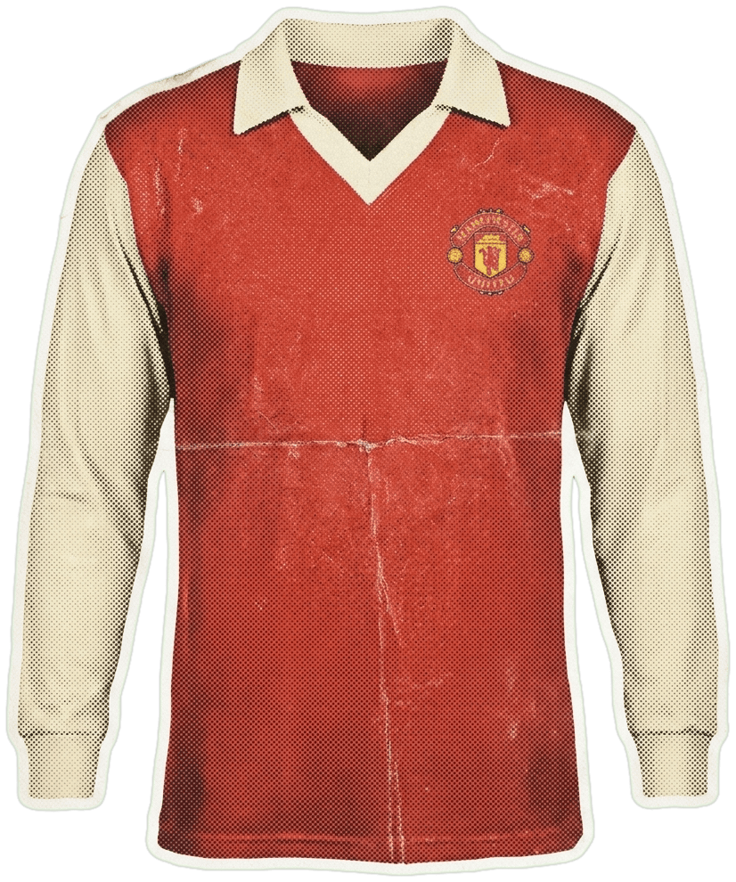
PERTANYAAN 1 · KESIMPULAN
PRESTASI PUNCAK, BELANJA RELATIF HEMAT
Analisis turunan kami dari Table 6.7: dari empat klub berprestasi tertinggi, belanja bersih MU yang paling kecil.
4,4×
BELANJA TRANSFER BERSIH 2003–09, £ JUTA
Real Madrid (183,0 poin)
438
Real Madrid belanja 4,4 kali lipat MU (£438 jt vs £100 jt), tapi poin performanya lebih rendah: 183,0 vs 192,5.
Barcelona (200,0 poin)
249
Bayern (179,5 poin)
122
Chelsea
£430 jt belanja bersih, hanya 144,5 poin.
Man United (192,5 poin)
100
Barcelona
Satu-satunya di atas MU, belanja 2,5× lipat.
Arsenal belanja lebih sedikit (£22 jt) dan AC Milan penjual bersih (−£66 jt), tapi poinnya 162,0 dan 169,0, di bawah MU.
Kata kasus
Belanja bersih MU "relatif sederhana" (hlm. 586).
Jawaban Q1: strategi MU bekerja sangat baik. Kedua indikator Thompson terpenuhi, di industri yang mayoritas pelakunya merugi. Pertanyaan berikutnya: kenapa bisa begitu.
Sumber: Grant (2010), Case 6. Table 6.7; perbandingan disusun kelompok.
23
Notes:
Slide ini analisis kami sendiri, bukan tabel yang tercetak di kasus. KATAKAN ITU. Angka mentahnya dari Tabel 6.7; perbandingannya yang kami susun.
Jelaskan pilihan klubnya supaya tidak terkesan memilih-milih: grafik memuat EMPAT klub dengan poin performa tertinggi di Tabel 6.7, yaitu Barcelona (200,0), MU (192,5), Real Madrid (183,0), dan Bayern (179,5). Di antara keempatnya, belanja bersih MU paling kecil.
Jangan klaim MU paling hemat di seluruh tabel — itu tidak benar. Arsenal, Lyon, Juventus, Roma, dan Valencia belanja bersih lebih sedikit, sedangkan AC Milan, Porto, dan PSV malah penjual bersih. Kalimat kasus sendiri (hlm. 586): belanja bersih MU 'relatively modest compared to other leading European clubs'.
Apa itu belanja transfer bersih: total uang untuk membeli pemain dikurangi total uang dari menjual pemain. MU belanja kotor £322 juta, tapi bersihnya £100 juta — artinya MU juga banyak menjual. Kasus: Ferguson mau menjual pemain yang dihargai lebih tinggi oleh klub lain.
Kasus sendiri (hlm. 580) menyebut Real Madrid dan Chelsea 'distinguished by their massive expenditures on star players'. Itu yang membuat perbandingan 4,4 kali lipat relevan.
Tutup dengan menyambung ke Q2 dan Q3: kalau bukan uang, lalu apa? Jawabannya ada di resource dan capability.
Notes: Grafik ditambahkan Chelsea

Slide 24

PERTANYAAN 2 · DITERAPKAN
SWOT MANCHESTER UNITED, JULI 2009
Temuan Q1 dirangkum, lalu ditarik kesimpulan sesuai langkah 2 dan 3 Figure 4.2, bukan berhenti di daftar.
S
Strengths
W
Weaknesses
Merek global, 80 juta pendukung di Asia
Laba tertinggi: EBITDA €101,9 jt, RoS 12,6%
Akademi dan pemandu bakat yang matang
Disiplin transfer: belanja bersih £100 jt
Bergantung pada Ferguson, 68 tahun akhir 2009
Belum ada keputusan suksesi
Ronaldo, pemain peringkat FIFA, baru dijual
Utang £616 jt dari akuisisi Glazer 2005
O
Opportunities
T
Threats
Pasar Asia: India dan Cina target Aon
Sponsor per negara bisa diperbanyak
Hak siar Premier League naik 43% setahun
Kanal digital: MUTV, MU Mobile, toko online
Harga pemain meledak; City belanja £185 jt
Pemilik super kaya: Abramovich, Mansour
MU tak dapat suntikan dana pemilik
Barcelona unggul poin 200,0 vs 192,5
Kesimpulan (langkah 2): kekuatan MU cukup untuk menangkap peluang komersial Asia. Tapi kelemahan terbesarnya, ketergantungan pada Ferguson, menyerang sisi lapangan, syarat mengalirnya pendapatan komersial.
Sumber: Grant (2010), Case 6, Manchester United.
24
Notes:
Ingatkan audiens: SWOT bukan bikin empat daftar. Setelah membacakan daftarnya sekilas, langsung masuk ke kesimpulan di kotak bawah — itu langkah 2 dari Figure 4.2.
Kesimpulannya diuraikan: kekuatan MU terpusat di sisi komersial dan pengembangan pemain. Peluang terbesarnya juga komersial, di Asia. Jadi kekuatan dan peluang cocok — sampai di sini bagus.
Masalahnya ada di kelemahan nomor satu: ketergantungan pada Ferguson. Itu menyerang sisi lapangan. Dan kasus hlm. 573 menyebut, bagi Gill, pendapatan komersial dari jersey, siaran, dan sponsor terus mengalir SELAMA tim menang dan bermain menarik. Jadi kalau sisi lapangan goyah, sisi komersial ikut terancam.
PENTING soal utang, karena sering salah: kasus hlm. 584 menyatakan ketakutan bahwa utang akan membatasi Ferguson membeli pemain 'proved groundless' — tidak terbukti. Jadi jangan bilang utang membatasi pembelian pemain. Yang benar (hlm. 579): karena akuisisinya dibiayai utang, MU tidak mendapat suntikan dana pemilik seperti yang dinikmati Chelsea dan Man City. Itu sebabnya poin itu ada di kolom Threats dalam bentuk 'tak dapat suntikan dana', sementara utangnya sendiri ada di Weaknesses.
Untuk langkah 3 (tindakan), sambungkan: itu yang akan kita bahas di slide priority list dan rekomendasi.

Slide 25
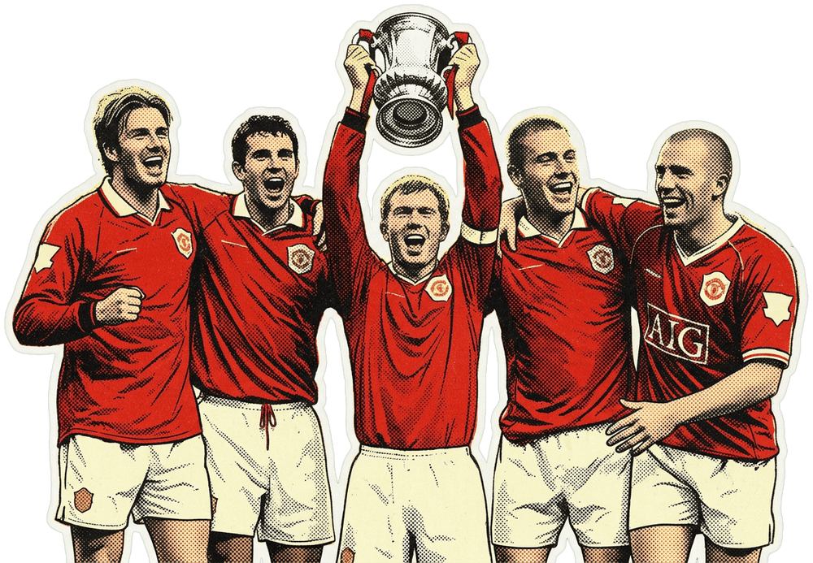
PERTANYAAN 3 · DITERAPKAN
INVENTARISASI RESOURCE MANCHESTER UNITED
Langkah pertama Q3: mendaftar aset bersaing klub memakai delapan kategori Table 4.3, semuanya dari bukti kasus.
TANGIBLE
INTANGIBLE
Finansial
EBITDA €101,9 jt, tertinggi Table 6.5; laba bersih 2008 £46,8 jt; ekuitas £294 jt.
Human assets
Ferguson sejak 1986; skuad 34 pemain; 20+ pemandu bakat. Ronaldo, peringkat 1 FIFA, dijual 2009.
Fisik
Old Trafford, diperluas 2006 (+7.500 kursi); museum, tur stadion, suite, ballroom.
Merek & reputasi
80 juta pendukung di Asia; sub-merek Fred the Red, MUFC, Red Devil. Aon: tak tertandingi.
Teknologi
MUTV (siaran web), MU Mobile (SMS dan video), toko online store.manutd.com.
Relasi
Nike dan AIG (diganti Aon, £80 jt/4 tahun), 13 sponsor lain termasuk Tri Indonesia, Bharti Airtel.
Organisasional
Urusan tim (Ferguson) terpisah dari komersial (Gill, Richard Arnold); MU International.
Budaya & insentif
Disiplin latihan ketat, perang terhadap alkohol, "tidak ada pemain lebih besar dari klub".
Perhatikan komposisinya: aset yang paling membedakan MU ada di kolom kanan, yang tak berwujud. Itu yang membuat klub unggul sekaligus rapuh: sebagian melekat pada orang, dan orang bisa pergi.
Sumber: Grant (2010), Case 6, Manchester United.
25
Notes:
Sambungkan ke Tabel 4.3 di slide 9. Delapan kotak di slide ini mengikuti persis delapan kategori buku: fisik, finansial, teknologi, organisasional di kiri; human assets, merek dan reputasi, relasi, budaya dan insentif di kanan.
Bukti kekuatan merek yang layak diceritakan lengkap (hlm. 573): David Prosperi, VP Global Public Relations Aon, mengatakan bahwa setahun setelah sponsor AIG dimulai, AIG melompat dari luar daftar 100 merek dunia ke peringkat 47. Kalimatnya: Manchester United tidak ada tandingannya di dunia olahraga soal kesadaran merek global, khususnya di Asia. Itu bukan klaim MU, tapi kesaksian pihak yang membayar.
Kutipan Andy Anson, mantan direktur komersial (hlm. 587): 'We're not just a sports club, we are an international brand.' Sub-mereknya dibagi per usia: Fred the Red untuk anak, MUFC untuk remaja, Red Devil untuk dewasa.
Angka sponsor dari kasus hlm. 587: selain dua sponsor utama Nike dan AIG, ada Budweiser, Audi, Betfred, Hublot, Tri Indonesia, Bharti Airtel, plus tujuh sponsor lain — total 13.
Kalimat penutup slide penting: aset tak berwujud bisa pergi. Ronaldo sudah dijual. Ferguson akan pensiun. Stadion dan merek tidak ke mana-mana.

Slide 26
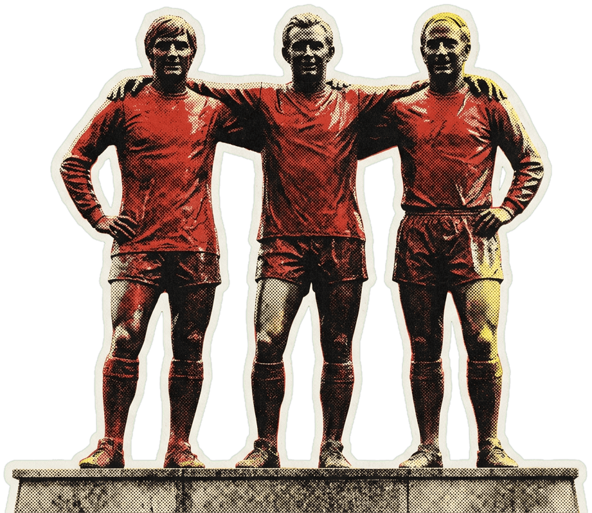
PERTANYAAN 3 · DITERAPKAN
CAPABILITY MU, DAN MANA YANG CORE COMPETENCE
Kami pakai tingkatan di slide 7: mana yang competence, mana distinctive, dan mana yang benar-benar core competence.
CORE COMPETENCE
CORE COMPETENCE
CORE COMPETENCE
Mengenali dan membina bakat
Membentuk dan merotasi tim
Mengubah merek jadi uang
Pemandu bakat dari 5 jadi 20+; Youth Academy; dua pemandu di Brasil.
Memadukan pemain muda dan berpengalaman; pelopor rotasi skuad.
Sponsor per negara, sub-merek per usia, MU Finance, MUTV, tur Asia.
DISTINCTIVE
DISTINCTIVE
COMPETENCE
Disiplin di pasar transfer
Tata kelola klub
Mengelola stadion dan acara
Belanja kotor £322 jt, bersih £100 jt. Mau menjual pemain yang dihargai tinggi: Ronaldo £80 jt.
Klub Inggris "paling berhasil membangun tata kelola efektif". Glazer memilih peran pasif.
Old Trafford disewakan untuk konferensi dan pernikahan; museum dan tur. Klub besar lain juga bisa.
Yang perlu disadari: tiga capability penentu prestasi lapangan (bakat, tim, transfer) dibangun dan diarahkan Ferguson. Tiga lainnya berdiri di luar dirinya.
Sumber: Grant (2010), Case 6, Manchester United.
26
Notes:
Slide ini menerapkan tangga competence dari slide 7. Label CORE, DISTINCTIVE dan COMPETENCE adalah penilaian kelompok kami; jelaskan alasannya.
CORE — dikerjakan sangat baik DAN berada di jantung strategi:
- Mengenali dan mengembangkan bakat. Catatan jujur: kasus (hlm. 580) menyebut Bayern, Barcelona, Arsenal, dan Valencia juga menekankan pengembangan pemain sendiri. Jadi ini core bagi MU, tapi tidak unik. Yang khas MU menurut kasus (hlm. 583) adalah memadukan talenta muda dengan pemain berpengalaman.
- Membentuk dan merotasi tim. Kutipan Ferguson (hlm. 585): 'The best teams stand out because they are teams.' Ia juga disebut pelopor squad rotation.
- Mengubah merek jadi uang. Kasus menyebut MU dan Real Madrid klub paling fokus komersial di Eropa.
DISTINCTIVE — lebih baik dari pesaing, tapi bukan inti strategi:
- Disiplin transfer. Kasus (hlm. 586): Ferguson mau menjual pemain yang dihargai lebih tinggi klub lain — Beckham, Verón, van Nistelrooy, Ronaldo dengan rekor dunia £80 juta.
- Tata kelola. Kasus hlm. 587 menyebut MU salah satu klub Inggris pertama yang go public dan yang paling berhasil membangun tata kelola efektif. 'Paling berhasil' berarti lebih baik dari pesaing, jadi distinctive.
COMPETENCE — dikerjakan baik, tapi tidak membedakan:
- Mengelola stadion. Kasus hlm. 577 menyebut sebagian besar klub papan atas merenovasi stadionnya, dan Arsenal membangun stadion baru. Jadi ini wajar dimiliki klub besar.
Kalimat penutup di kotak bawah adalah jembatan ke slide VRIN.

Slide 27

PERTANYAAN 3 · VRIN TEST
DUA KEUNGGULAN, SAMA-SAMA LOLOS VRIN TEST
Dua hal diuji dengan empat saringan yang sama: sistem Ferguson, dan merek beserta mesin komersialnya.
Tes | Sistem Ferguson | Merek & mesin komersial
Valuable | LOLOS. Poin Eropa tertinggi, tiga liga beruntun, UCL 2008. Ferguson memenangi lebih banyak gelar dari seluruh sejarah klub. | LOLOS. Aon membayar £80 jt untuk 4 tahun (£20 jt per tahun), dua kali lipat Chelsea dan Samsung (£10 jt).
Rare | LOLOS. Table 6.8 hanya memuat 15 pelatih paling dihormati dunia; Ferguson paling lama di satu klub, sejak 1986. | LOLOS. Kasus hanya menyebut MU dan Real Madrid sebagai pemimpin merek global. 80 juta pendukung di Asia.
Inimitable | LOLOS. Penentu performa tim "tetap misteri, menentang analisis": causal ambiguity, plus 23 tahun akumulasi. | LOLOS. Dibangun sejak 1878. Chelsea, meski belanja besar, pendapatannya masih di bawah MU (Table 6.5).
Nonsubstitutable | LOLOS. Jalan lain, membeli bintang dengan uang besar, tidak menyamai hasilnya: Real Madrid dan Chelsea "gagal". | LOLOS. Superstar datang dan pergi; basis fan tetap. Aon menyebut fan Asia MU faktor kunci kontraknya.
Kesimpulan Q3: keduanya lolos VRIN Test, jadi tahan terhadap serangan PESAING. Bedanya di luar VRIN: merek melekat pada klub, sistem Ferguson dipimpin satu orang yang akan pensiun.
Sumber: Grant (2010), Case 6. Table 6.5, 6.8; hlm. 573–588.
27
Notes:
Ini slide paling penting di seluruh presentasi. Beri waktu lebih.
Jalankan baris per baris. Hasilnya sama di kedua kolom: empat-empatnya lolos. Itu menjelaskan kenapa MU mendominasi sepakbola Inggris dan Eropa selama dua dekade.
Baris Inimitable — kutip kasusnya langsung, karena ini hadiah dari penulis kasus (hlm. 583): 'the determinants of team performance remained a mystery … depends on a complex mix of factors that defies analysis.' Itu definisi causal ambiguity. Untuk social complexity, kutip Ferguson (hlm. 585): ia ingin membangun hubungan personal dengan semua orang di klub, termasuk pegawai kantor, juru masak, dan petugas binatu.
Baris Nonsubstitutable — jelaskan definisinya dulu, karena paling sering keliru. Tes N BUKAN bertanya 'kalau Ferguson pergi, bisakah MU menggantinya?'. Tes N bertanya 'bisakah PESAING mencapai hasil yang sama dengan resource JENIS LAIN?'. Buku: 'invulnerable to the threat of substitution from different types of resources and capabilities'.
Resource jenis lain yang dipakai pesaing adalah UANG untuk membeli bintang. Kasus menjawab sendiri bahwa jalan itu gagal: 'Real Madrid and Chelsea's lavishing of vast sums of money to build star-studded teams has yielded teams that have failed to achieve greatness.' Kasus juga bilang 'team performance is not simply a product of the quality of the players in the team.' Jadi uang bukan pengganti yang setara.
Catatan jujur kalau ditanya: Chelsea tetap juara liga 2005 dan 2006 (Tabel 6.1) dengan cara itu. Tapi ongkosnya return on sales minus 60,4% (Tabel 6.6). Substitusi bisa berhasil sesaat, tapi tidak setara dan tidak berkelanjutan.
Untuk merek, jalan lain pesaing adalah membeli superstar. Kasus hlm. 578 mengakui itu: Zidane, Beckham dan Ronaldo mendongkrak lisensi dan merchandise Real Madrid. Tapi itu pengganti parsial, karena pemain bisa pergi — Ronaldo sudah dijual MU. Basis fan melekat pada klub, dan Aon sendiri menyebut basis fan Asia sebagai faktor kunci kontrak £80 juta (hlm. 573). Jadi tetap LOLOS, dengan catatan itu.
KESIMPULAN YANG HARUS SAMPAI: kalau keduanya lolos VRIN, di mana masalah MU? Jawabannya ada di luar VRIN. VRIN hanya menguji ancaman dari pesaing. VRIN tidak menguji risiko perusahaan KEHILANGAN resource-nya sendiri. Merek dimiliki klub dan tidak bisa pensiun. Sistem Ferguson dibangun dan dipimpin satu orang yang akhir 2009 berusia 68 tahun. Buku membahas risiko ini di bagian 'resources must be managed dynamically' (slide 12) — dan itulah isi slide berikutnya.

Slide 28

PERTANYAAN 3 · DYNAMIC CAPABILITY
TIGA KALI MEMBANGUN ULANG TIM JUARA
Inilah yang tidak diukur VRIN Test: apakah kemampuan memperbarui diri ini milik klub, atau milik satu orang.
1986 – 1993
1994 – 2003
2003 – 2008
Membersihkan dan membangun fondasi
Generasi akademi
Regenerasi kedua
Ferguson menyingkirkan pemain kurang berbakat atau berkomitmen, mempertahankan Robson, mendatangkan Hughes, Ince, Cantona, Keane, dan menegakkan disiplin.
Juara liga junior 1990 menghasilkan Giggs, Beckham, Butt, Neville bersaudara, Scholes: inti tim yang mendominasi sepakbola Inggris.
Beckham, Keane, Schmeichel, Cole, Sheringham, Stam dijual. Pengganti: Ferdinand, Ronaldo, Rooney, van der Sar, Evra, Vidić, Carrick.
FA Cup 1990 · Piala Winners 1991 · liga 1993
Puncak 1999: liga, FA Cup, European Cup, Intercontinental
UCL 2008 · tiga liga beruntun 2007–2009
Preseden dari kasus: setelah Matt Busby pensiun 1969, MU merosot. Selama 18 tahun sebelum Ferguson, MU tanpa satu pun gelar liga dan hanya sekali runner-up (hlm. 583).
Sumber: Grant (2010), Case 6. hlm. 583 dan 584.
28
Notes:
Sambungkan ke slide 12: dynamic capability adalah kemampuan memperbarui resource dan capability secara terus-menerus, sampai memperbarui itu sendiri jadi rutinitas.
Tiga siklus di slide ini adalah buktinya. MU tidak sekadar beruntung punya satu generasi emas. MU membongkar dan membangun ulang tiga kali, dan setiap kali menghasilkan tim juara.
Siklus kedua: kasus hlm. 584 menyebut MU juara liga junior Inggris tahun 1990, dengan tim yang berisi Giggs, Beckham, Butt, Gary dan Phil Neville, serta Scholes. Pakai tahun 1990 sesuai kasus.
Siklus ketiga: kasus mencatat pemain inti tim 1999 dijual antara 2003 dan 2008. Ini menunjukkan MU berani melepas ikonnya sendiri.
INI TITIK SAMBUNG DENGAN SLIDE VRIN. Di slide sebelumnya, sistem Ferguson lolos keempat tes VRIN — artinya pesaing tidak bisa meniru atau mengakalinya. Tapi VRIN tidak menjawab pertanyaan di slide ini: apakah kemampuan memperbarui diri itu milik KLUB, atau milik FERGUSON? Buku membahas risiko ini di bagian 'resources and capabilities must be managed dynamically': resource bisa menyusut dan hilang.
Kasus memberi petunjuk yang tidak menyenangkan (hlm. 583): setelah Busby pensiun 1969, MU merosot dan Liverpool menjadi klub terkuat Inggris. Selama 18 tahun sebelum Ferguson datang, MU tidak memenangi satu pun gelar liga. Pola yang sama bisa terulang.

Slide 29
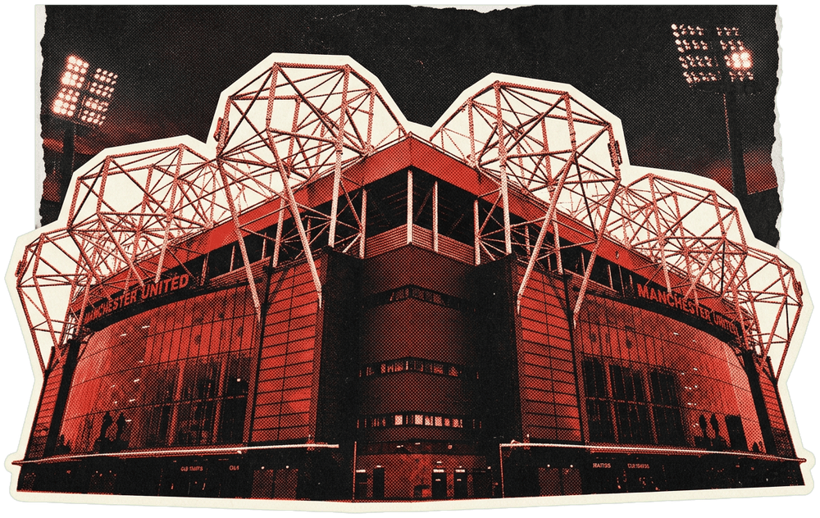
PERTANYAAN 4 · DITERAPKAN
VALUE CHAIN DAN STRUKTUR BIAYA MU
Figure 4.3 dipetakan ke aktivitas nyata klub. Hasilnya: keunggulan biaya MU ada di HULU, di cara mendapatkan pemain.
PRIMARY ACTIVITIES
LETAK KEUNGGULAN BIAYA
Supply Chain
Operations
Distribution
Sales & Marketing
Service
Gaji hanya ± 50% pendapatan
Premier League 62%, Serie A 68%, Chelsea 81%.
Merekrut pemain
Latihan dan laga
Siaran laga
Menjual merek
Layanan fan
Akademi: pemain tanpa biaya transfer
Akademi dan transfer
Disiplin, rotasi, taktik
Hak siar, MUTV, stadion
Nike, Aon, tur Asia
Toko, museum, MU Mobile
Giggs, Beckham, Butt, Neville, Scholes: inti tim 1994–2003.
Menjual pemain yang dihargai tinggi
Kotor £322 jt, bersih £100 jt (2003–09). Ronaldo £80 jt.
SUPPORT ACTIVITIES
Yang melawan arah
Product R&D & Systems
Human Resource Mgmt
General Administration
Amortisasi pemain naik £24,2 jt (2005) ke £35,5 jt (2008).
Metodologi akademi, rotasi skuad, MUTV
Rekrutmen, struktur gaji, disiplin
Pemisahan peran Gill dan Ferguson
Nilai bagi dua pihak
Fan: prestasi, Old Trafford. Sponsor: 80 juta fan Asia; AIG ke peringkat 47.
Sumber: Grant (2010), Case 6. hlm. 580, 583, 584, 586.
29
Notes:
Terjemahkan Figure 4.3 ke bahasa sepakbola dulu, supaya audiens paham:
Supply chain di pabrik artinya membeli bahan baku. Di klub, 'bahan bakunya' adalah pemain — jadi supply chain MU adalah akademi dan pasar transfer.
Operations di pabrik artinya mengolah bahan jadi produk. Di klub, artinya latihan dan pertandingan.
Distribution artinya menyalurkan produk. Di klub, produknya tontonan, disalurkan lewat siaran televisi dan stadion.
Temuan utamanya: keunggulan biaya MU ada di HULU. MU tidak lebih hemat dalam melatih atau beriklan; MU lebih hemat dalam MENDAPATKAN pemain.
Angka gaji dari kasus hlm. 578: rata-rata Premier League 62%, Serie A 68%, La Liga 63%. Chelsea 81%, tertinggi di antara klub Inggris. MU dan Arsenal masing-masing membayar sekitar setengah pendapatannya untuk gaji.
Soal sponsor (hlm. 587): selain Nike dan AIG (yang diganti Aon 2010), ada Budweiser, Audi, Betfred, Hublot, Tri Indonesia, Bharti Airtel, plus tujuh sponsor lain — total 13. Hanya Tri Indonesia dan Bharti Airtel yang khusus satu negara.
Bedakan sumber dua kartu tengah. Akademi menekan kebutuhan MEMBELI: generasi Giggs dan Scholes menjadi inti tim 1994–2003 tanpa biaya transfer (hlm. 584). Penjualan menekan belanja BERSIH: kasus hlm. 586 menyebut Ferguson mau menjual pemain yang dinilai lebih tinggi oleh klub lain, dan 'as a result' belanja bersih MU relatif sederhana. Laba penjualan pemain di Appendix 2008 saja £21,8 juta. Jangan sebut 'menjual di puncak harga' — kasus tidak bilang begitu.
Jangan lupa yang melawan arah: amortisasi pemain naik hampir 50% dari 2005 ke 2008. Angka ini sengaja memakai periode 2005–2008 karena Appendix menyatakan data 2000–2004 tidak sebanding. Amortisasi adalah biaya akuntansi dari pembelian pemain, jadi MU juga makin banyak membeli.
Untuk customer value proposition, ingatkan rumus di slide 13: V dikurangi P. MU punya dua 'pelanggan' dengan V berbeda — pendukung dan sponsor.

Slide 30

PERTANYAAN 4 · BENCHMARKING DITERAPKAN
YANG DIBANDINGKAN BUKAN PENDAPATAN, TETAPI MARGIN
Benchmarking mengubah dugaan VRIN Test menjadi bukti: sistem pengembangan dan penjualan pemain MU memang lebih unggul.
Tiga cara mendapat pemain
MARGIN EBITDA KLUB EROPA, % · DARI TABLE 6.5
Membeli bintang (Real Madrid, Chelsea): pendapatan tinggi, laba rendah atau rugi. Mengembangkan sendiri (Barcelona, Arsenal, Bayern): laba positif. Gabungan (MU): membeli, lalu menjual saat klub lain menilai lebih tinggi.
Man United
31,4
Barcelona
22,3
Arsenal
19,3
AC Milan
17,6
Juventus
17,5
Liverpool
15,8
BUKTI MANA YANG PALING UNTUNG
Real Madrid
14,1
Return on sales 2000–06 (Table 6.6): MU 12,6%, Arsenal 5,6%, Bayern 4,7%, Real Madrid 0,4%, Chelsea −60,4%, Inter −78,4%. Sistem pengembangan dan penjualan pemain MU terbukti lebih unggul.
Bayern
12,7
Inter
9,9
Chelsea
−3,1
Sumber: Grant (2010), Case 6. Table 6.5 (Forbes 2009) dan Table 6.6.
30
Notes:
Slide ini benchmarking. Yang dibandingkan bukan besarnya pendapatan, tapi margin: EBITDA dibagi pendapatan (Table 6.5) dan return on sales (Table 6.6).
Tiga cara mendapat pemain: membeli bintang (Real Madrid, Chelsea) menghasilkan pendapatan tinggi tapi laba rendah atau rugi; mengembangkan sendiri (Barcelona, Arsenal, Bayern) laba positif dengan pendapatan lebih rendah; MU menggabungkan keduanya, membeli lalu menjual saat klub lain menilai lebih tinggi (hlm. 580, 583).
Angka return on sales 2000–2006 (Table 6.6): MU 12,6%, Arsenal 5,6%, Bayern 4,7%, Real Madrid 0,4%, Chelsea −60,4%, Inter −78,4%.

Slide 31

PERTANYAAN 5 · DITERAPKAN
COMPETITIVE STRENGTH ASSESSMENT MANCHESTER UNITED
Bobot dan rating disusun kelompok kami dari Table 6.2, 6.3, 6.5, 6.6 dan 6.7 kasus. Isi sel: rating (1–10) / skor tertimbang.
Key Success Factor | Bobot | Man United | Real Madrid | Barcelona | Chelsea | Arsenal
Kualitas skuad | 0,15 | 6 / 0,90 | 9 / 1,35 | 10 / 1,50 | 9 / 1,35 | 6 / 0,90
Kemampuan manajer | 0,15 | 10 / 1,50 | 5 / 0,75 | 8 / 1,20 | 6 / 0,90 | 8 / 1,20
Akademi & pemandu bakat | 0,10 | 9 / 0,90 | 3 / 0,30 | 9 / 0,90 | 3 / 0,30 | 8 / 0,80
Merek & basis pendukung | 0,15 | 10 / 1,50 | 9 / 1,35 | 7 / 1,05 | 5 / 0,75 | 6 / 0,90
Kemampuan komersial | 0,10 | 10 / 1,00 | 9 / 0,90 | 7 / 0,70 | 5 / 0,50 | 6 / 0,60
Profitabilitas | 0,10 | 10 / 1,00 | 5 / 0,50 | 7 / 0,70 | 1 / 0,10 | 6 / 0,60
Keleluasaan finansial (utang) | 0,10 | 4 / 0,40 | 7 / 0,70 | 9 / 0,90 | 5 / 0,50 | 2 / 0,20
Stadion & matchday | 0,05 | 9 / 0,45 | 8 / 0,40 | 9 / 0,45 | 5 / 0,25 | 9 / 0,45
Rekam jejak prestasi | 0,10 | 10 / 1,00 | 9 / 0,90 | 10 / 1,00 | 9 / 0,90 | 9 / 0,90
TOTAL SKOR TERTIMBANG | 1,00 | 8,65 | 7,15 | 8,40 | 5,55 | 6,55
Sumber: Grant (2010), Case 6. Bobot dan rating adalah penilaian kelompok.
31
Notes:
Bilang dari awal: bobot dan rating ini KAMI yang menentukan, berdasarkan data kasus. Itu memang cara kerja alat ini — buku pun memakai contoh hipotetis di Tabel 4.4.
Alasan beberapa rating yang mungkin ditanya:
- Kualitas skuad MU hanya 6, padahal juara. Sebabnya: Tabel 6.3 (peringkat pemain dunia FIFA 2008–09) hanya memuat satu pemain MU, yaitu Ronaldo — dan ia dijual ke Real Madrid sebelum akhir Juni 2009 (Tabel 6.4). Jadi per Juli 2009, MU tidak punya pemain di daftar itu. Barcelona punya empat (Messi, Xavi, Eto'o, Iniesta), ditambah Deco yang tercatat 'Barcelona and Chelsea'. Kasus hlm. 580 menyebut Barcelona dan Chelsea sebagai tim paling bertabur bintang. Real Madrid tetap 9 karena musim panas 2009 membeli Ronaldo, Kaká dan Benzema (Tabel 6.4).
- Kemampuan manajer MU 10, Real Madrid 5. Sebabnya: Ferguson punya masa jabatan di satu klub terpanjang di Tabel 6.8, sementara Real Madrid mengganti 10 pelatih kepala antara 2003 dan Juli 2009 (hlm. 581).
- Keleluasaan finansial MU hanya 4 karena utang £616 juta dan tidak ada suntikan dana pemilik (hlm. 579). Tapi jangan bilang utang membatasi belanja pemain — kasus hlm. 584 menyebut ketakutan itu 'proved groundless'. Arsenal 2 karena utangnya £896 juta, tertinggi di Tabel 6.5.
Sekarang bagian yang paling penting.
MU unggul dari Barcelona hanya 0,25 poin. Dari mana selisih itu? MU unggul di merek (+0,45), lalu di manajer, komersial, dan profitabilitas (masing-masing +0,30). MU kalah di kualitas skuad (−0,60) dan keleluasaan finansial (−0,50). Baris lainnya seri.
Dari semua baris itu, hanya satu yang diperkirakan berubah drastis dalam waktu dekat: baris manajer, karena Ferguson diperkirakan pensiun musim panas 2010 (hlm. 588).
Coba turunkan rating itu dari 10 ke 5, seolah penggantinya manajer rata-rata. Skor MU turun 0,75 menjadi 7,90 — langsung di bawah Barcelona.
Hitung titik impasnya, dengan asumsi baris lain tetap: MU tanpa baris manajer punya 7,15. Supaya totalnya kembali ke 8,40, baris manajer harus menyumbang 1,25. Dengan bobot 0,15, ratingnya minimal 8,3. Artinya penggantinya harus manajer kelas dunia, bukan sekadar bagus.
Ini menghubungkan Q5 kembali ke Q3: baris yang paling rapuh di matriks adalah resource yang lolos VRIN tapi melekat pada satu orang. Itu risiko yang tidak diukur VRIN — dan karena itulah slide 28 membahas dynamic capability.

Slide 32

PERTANYAAN 5 · PEMBACAAN
SELISIH TIPIS, DAN SEMUANYA BERTUMPU PADA MANAJER
Tiga angka dari matriks di slide sebelumnya yang menentukan jawaban Q5.
0,25
7,90
≥ 8,3
Unggul tipis
Kalau manajer diganti
Syarat pengganti
MU 8,65 vs Barcelona 8,40. Cukup satu baris turun untuk menghapus selisih ini.
Rating manajer jatuh dari 10 ke 5 karena ganti pelatih: MU langsung di bawah Barcelona.
Rating yang harus dicapai pengganti Ferguson supaya MU sekadar bertahan sejajar Barcelona.
Sumber: Grant (2010), Case 6. Perhitungan kelompok dari matriks slide 31.
32
Notes:
Tiga pembacaan dari matriks. Pertama, MU unggul tipis: 8,65 vs Barcelona 8,40, selisih 0,25. Cukup satu baris turun untuk menghapusnya.
Kedua, kalau rating manajer jatuh dari 10 ke 5 karena ganti pelatih, skor MU turun ke 7,90 dan langsung di bawah Barcelona.
Ketiga, pengganti Ferguson harus mendapat rating minimal 8,3 supaya MU sekadar sejajar Barcelona. Itu standar yang sangat tinggi untuk pelatih baru.

Slide 33

PERTANYAAN 6 · PRIORITY LIST DITERAPKAN
ENAM ISU UNTUK DAVID GILL, DITULIS SEBAGAI PERTANYAAN
Rumusan mengikuti aturan buku (hlm. 118): priority list berisi pertanyaan, bukan jawaban. Bukti tiap isu dari kasus.
Bagaimana mengganti Ferguson tanpa merusak sistemnya?
Apa yang harus dilakukan soal utang £616 juta?
1
2
Gill belum memutuskan; Ferguson belum mengumumkan pensiun (hlm. 573, 588).
Utang membatasi daya beli, justru saat City belanja £185 juta (hlm. 579).
Bagaimana menambal skuad setelah Ronaldo pergi?
Apakah perlu membangun penyangga organisasi?
3
4
Tak ada lagi pemain MU di peringkat FIFA; kas Ronaldo untuk Ribery? (hlm. 588).
Sistem pemanduan, latihan, dan taktik dibangun oleh satu orang (hlm. 573).
Bagaimana menjaga pendapatan komersial kalau prestasi turun?
Apakah tata kelola tetap aman tanpa Ferguson dan Gill?
5
6
Gill: "So long as the team kept winning… revenues would continue to flow" (hlm. 573).
Dewan hanya enam anak Glazer; peran pasif pemilik bergantung dua orang ini (hlm. 584).
Pembacaan: isu 1 dan 4 (merah) butuh strategi baru; isu 2, 3, 5, 6 cukup dengan menyempurnakan strategi.
Sumber: Grant (2010), Case 6. Rumusan mengikuti Thompson dkk. (2024) hlm. 118.
33
Notes:
Ingatkan aturan Q6 dari slide 17: priority list berisi PERTANYAAN, bukan jawaban. Kolom kiri semuanya berbentuk 'siapa', 'bagaimana', 'apa yang dilakukan', dan 'apakah perlu' — persis pola buku.
Sumber tiap isu di kasus:
1. Dilema suksesi: hlm. 588, dilema yang disadari Gill saat menimbang calon pengganti.
2. Mempertahankan sistem: hlm. 588 — 'it was important to maintain as much as possible of the system of training, scouting, and team development that Sir Alex had put in place.'
3. Uang penjualan Ronaldo: hlm. 588 — media menyorot apakah uangnya dipakai untuk menawar Franck Ribéry dari Bayern.
4. Director of football: hlm. 581 — lazim di Eropa daratan, tapi di Inggris sering memicu konflik dengan manajer (Chelsea, Newcastle).
5. Ketergantungan komersial: hlm. 573 — bagi Gill, pendapatan komersial terus mengalir selama tim menang dan bermain menarik.
6. Dana pemilik: hlm. 579 — karena Glazer membiayai akuisisinya dengan utang, MU tidak mendapat suntikan dana seperti Chelsea atau Man City.
PENTING soal utang: jangan bilang utang membatasi pembelian pemain. Kasus hlm. 584 justru menyatakan ketakutan itu 'proved groundless'. Isunya adalah tidak adanya suntikan dana pemilik di pasar transfer yang sedang meledak.
Kolom kanan adalah rekomendasi kami, dan itu sudah masuk tahap berikutnya — penyusunan strategi. Pisahkan keduanya saat bicara.
Logika rekomendasi 1: sistem Ferguson lolos VRIN, jadi layak dipertahankan. Masalahnya hanya satu: sistem itu dibangun dan dipimpin satu orang. Solusinya memindahkan sistem itu ke dalam prosedur klub supaya bertahan setelah ia pergi.
Logika rekomendasi 3, dari kasus hlm. 588: jika MU menunjuk manajer berwibawa seperti Mourinho, 'it was likely that this would involve a revolutionary change in coaching strategy in which much of Ferguson's infrastructure would be taken down and rebuilt.' Membongkar aset yang lolos VRIN adalah pilihan yang mahal.
Kalau ada yang berargumen orang dalam kurang berwibawa — itu memang kekhawatiran Gill di kasus, dan kami tidak menyangkalnya. Karena itulah kami mengusulkan masa transisi dengan Ferguson tetap mendampingi.

Slide 34
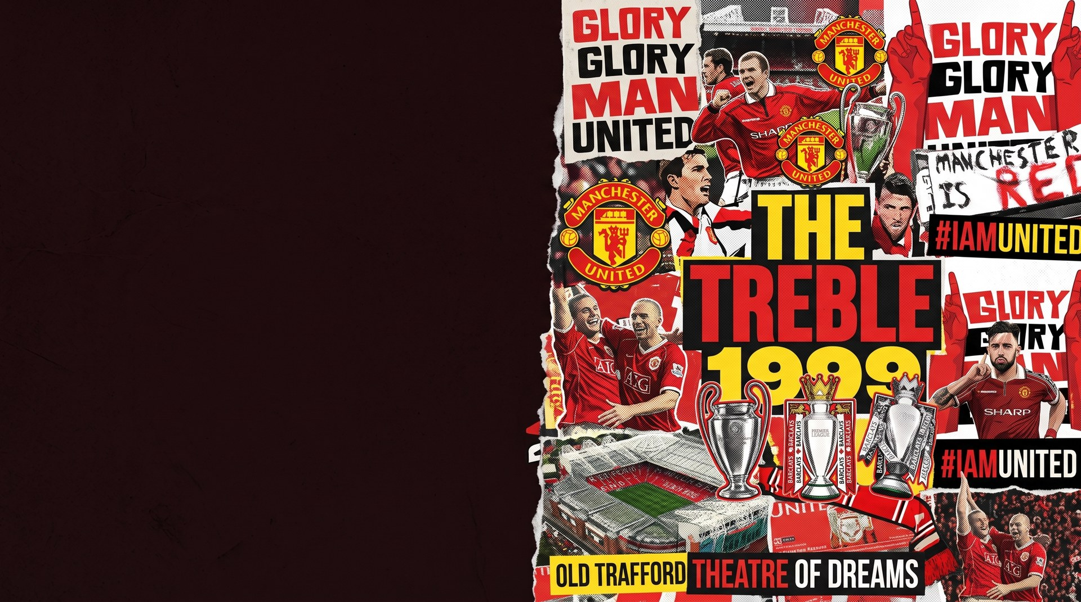
STRATEGIC MANAGEMENT · CHAPTER 4
TERIMA KASIH
Kami membuka sesi tanya jawab dan diskusi
KELOMPOK 4
Fitra Aidila · Aulia Sisca Rahmadiyanti · Bagaskoro · Imam Prayudha · Tegar Awanto
Strategic Management · Dr. Rangga Almahendra, S.T., M.M.
Chapter 4: Thompson dkk. (2024) | Kasus: Manchester United, Robert M. Grant (2010)
Notes:
Pertanyaan yang paling mungkin muncul, dan jawabannya:
1. Kenapa enam pertanyaan, bukan lima?
Edisi lama buku ini memakai lima pertanyaan dengan SWOT diselipkan ke dalam analisis resource. Edisi 2024 memisahkan SWOT jadi Q2 tersendiri.
2. Kenapa sistem Ferguson lolos Nonsubstitutable, padahal ia akan pensiun?
Karena tes N bertanya apakah PESAING bisa mencapai hasil yang sama dengan resource jenis lain — bukan apakah MU bisa mengganti Ferguson. Jalan lain pesaing, membeli bintang dengan uang besar, tidak menyamai hasilnya: tim Real Madrid dan Chelsea 'failed to achieve greatness' (hlm. 583). Risiko pensiun itu nyata, tapi tempatnya di luar VRIN: resource harus dikelola secara dinamis (slide 12 dan 28).
3. Kalau sistem Ferguson dan merek sama-sama lolos VRIN, kenapa MU tetap rentan?
Karena VRIN menguji serangan dari pesaing, bukan kehilangan dari dalam. Sistem Ferguson dibangun dan dipimpin satu orang yang diperkirakan pensiun musim panas 2010. Selain itu, kedua keunggulan saling bergantung: menurut pandangan Gill, pendapatan komersial terus mengalir selama tim menang dan bermain menarik (hlm. 573).
4. Kenapa laporan keuangan MU terlihat sehat padahal utangnya £616 juta?
Angka £616 juta berasal dari Tabel 6.5 (data Forbes). Appendix memuat akun Manchester United plc (2000–2005) dan Manchester United Limited (2006–2008), dan tidak memuat utang sebesar itu — bunga bersih 2008 malah tercatat positif, £0,46 juta. Dugaan kami, dan ini tidak ditulis di kasus: utang akuisisi Glazer berada di perusahaan induk, di atas klub.
5. Apakah akademi MU capability organisasi atau perpanjangan tangan Ferguson?
Kasus tidak memberi jawaban pasti. Yang mendukung 'milik organisasi': ada akademi dan lebih dari 20 pemandu bakat. Yang mendukung 'milik Ferguson': seluruh infrastruktur itu ia yang membangun (hlm. 573), dan Gill menilai penting untuk mempertahankannya sebanyak mungkin (hlm. 588).
6. Utang £616 juta itu weakness atau threat?
Weakness, karena sumbernya internal: akuisisi Glazer dibiayai terutama dengan utang (hlm. 584). Threat adalah faktor dari luar. Tapi hati-hati: kasus yang sama menyebut kekhawatiran bahwa utang akan membatasi pembelian pemain 'proved groundless'. Kelemahannya ada di neraca dan di tidak adanya suntikan dana pemilik, bukan di belanja pemain yang terhambat.

